Slide 1

Сводный доклад о результатах мониторинга эффективности деятельности органов местного самоуправления городских округов и муниципальных районов Смоленской области за 2023 год

Slide 2
Общая информация о городских округах и муниципальных районах СМОЛЕНСКОЙ ОБЛАСТИ
Наименование муниципального района | Среднегодовая численность постоянного населения в отчетном году, тыс. чел. | Административный центр муниципального района | Информация о размещении доклада главы в сети «Интернет» (адрес официального сайта муниципального образования)*
Велижский район | 8,917 | г. Велиж | https://velizh.admin-smolensk.ru
Вяземский район | 70,305 | г. Вязьма | https://vyazma.admin-smolensk.ru/
Гагаринский район | 39,711 | г. Гагарин | https://гагаринадмин67.рф
Глинковский район | 3,421 | с. Глинка | https://glinka.admin-smolensk.ru/deyatelnost/
Демидовский район | 10,777 | г. Демидов | http://demidov.admin-smolensk.ru
Дорогобужский район | 23,78 | г. Дорогобуж | http://dorogobyzh.admin-smolensk.ru
Духовщинский район | 13,775 | г. Духовщина | http://duhov.admin-smolensk.ru
Ельнинский район | 11,05 | г. Ельня | http://elnya-admin.admin-smolensk.ru
Ершичский район | 5,112 | с. Ершичи | http://ershichadm.admin-smolensk.ru
Кардымовский район | 10,687 | пгт. Кардымово | http://econ.kardymovo.ru
Краснинский район | 10,318 | пгт. Красный | http://krasniy.admin-smolensk.ru
Монастырщинский район | 7,842 | пгт. Монастырщина | http://monast.admin-smolensk.ru
Новодугинский район | 7,161 | пгт. Новодугино | http://novodugino.admin-smolensk.ru
Починковский район | 24,463 | г. Починок | https://pochinok.admin-smolensk.ru

Slide 3
Наименование муниципального района | Среднегодовая численность постоянного населения в отчетном году, тыс. чел. | Административный центр муниципального района | Информация о размещении доклада главы в сети «Интернет» (адрес официального сайта муниципального образования)*
Рославльский район | 60,388 | г. Рославль | http://www.roslavl.ru
Руднянский район | 20,67 | г. Рудня | http://рудня.рф
Сафоновский район | 50,149 | г. Сафоново | http://safonovo-admin.ru
Смоленский район | 61,099 | г. Смоленск | http://smol-ray.ru
Сычевский район | 12,022 | г. Сычевка | https://sychevka.admin-smolensk.ru
Темкинский район | 4,198 | с. Темкино | http://temkino.admin-smolensk.ru
Угранский район | 6,611 | пгт. Угра | https://ugra.admin-smolensk.ru/
Хиславичский район | 6,477 | пгт. Хиславичи | http://hislav.admin-smolensk.ru
Холм-Жирковский район | 7,816 | пгт. Холм-Жирки | http://holm.admin-smolensk.ru
Шумячский район | 8,085 | пгт. Шумячи | http://shumichi.admin-smolensk.ru
Ярцевский район | 47,09 | г. Ярцево | http://yarcevo.admin-smolensk.ru
Наименование городского округа | Среднегодовая численность постоянного населения в отчетном году, тыс. чел. | Информация о размещении доклада главы в сети «Интернет» (адрес официального сайта муниципального образования)*
г. Смоленск | 311,8 | http://www.smoladmin.ru
г. Десногорск | 24,82 | http://desnogorsk.admin-smolensk.ru

Slide 4
СОДЕРЖАНИЕ
I. РЕЗУЛЬТАТЫ МОНИТОРИНГА ЭФФЕКТИВНОСТИ ДЕЯТЕЛЬНОСТИ ОРГАНОВ МЕСТНОГО САМОУПРАВЛЕНИЯ ГОРОДСКИХ ОКРУГОВ И МУНИЦИПАЛЬНЫХ РАЙОНОВ
1) экономическое развитие;
2) дошкольное образование;
3) общее и дополнительное образование;
4) культура;
5) физическая культура и спорт;
6) жилищное строительство и обеспечение граждан жильем;
7) жилищно-коммунальное хозяйство;
8) организация муниципального управления;
9) энергосбережение и повышение энергетической эффективности;
10) ПРОВЕДЕНИЕ НЕЗАВИСИМОЙ ОЦЕНКИ КАЧЕСТВА УСЛОВИЙ ОКАЗАНИЯ УСЛУГ ОРГАНИЗАЦИЯМИ В СФЕРАХ КУЛЬТУРЫ, ОХРАНЫ ЗДОРОВЬЯ, ОБРАЗОВАНИЯ И СОЦИАЛЬНОГО ОБСЛУЖИВАНИЯ.
II. ИТОГИ СОЦИОЛОГИЧЕСКИХ ОПРОСОВ НАСЕЛЕНИЯ
III. РЕЗУЛЬТАТЫ ОЦЕНКИ ЭФФЕКТИВНОСТИ ДЕЯТЕЛЬНОСТИ ОРГАНОВ МЕСТНОГО САМОУПРАВЛЕНИЯ ГОРОДСКИХ ОКРУГОВ И МУНИЦИПАЛЬНЫХ РАЙОНОВ

Slide 5
ВВЕДЕНИЕ
Нормативно-правовые акты Смоленской области, регламентирующие работу по оценке эффективности деятельности органов местного самоуправления:
1. Постановление Администрации Смоленской области от 18 апреля 2014 г. № 276 «Об оценке эффективности деятельности органов местного самоуправления городских округов и муниципальных районов» (в редакции постановлений Администрации Смоленской области от 17.04.2015 № 224, от 17.02.2017 № 62, от 12.04.2019 № 201);
2. Закон Смоленской области от 29.09.2009 № 90-з «О предоставлении межбюджетных трансфертов из областного бюджета бюджетам муниципальных образований Смоленской области - победителей и призеров ежегодного областного конкурса на лучшее муниципальное образование Смоленской области» (в редакции закона Смоленской области от 30.11.2011 № 121-з).
Сводный доклад подготовлен Министерством экономического развития Смоленской области на основе докладов глав муниципальных образований Смоленской области о достигнутых значениях показателей для оценки эффективности деятельности органов местного самоуправления городских округов и муниципальных районов при участии органов исполнительной власти Смоленской области.
В целях обеспечения равных условий оценки муниципальные образования были разделены на три группы в зависимости от уровня социально-экономического развития, бюджетной обеспеченности, доходности, обеспеченности природными и трудовыми ресурсами, численности населения.
Оценка эффективности деятельности органов местного самоуправления городских округов и муниципальных районов в 2023 году проведена по достигнутому уровню и динамике показателей социально-экономического развития.
Подготовка Сводного доклада осуществлялась с использованием автоматизированной информационной системы ежегодного мониторинга показателей эффективности деятельности ОМС городских округов, муниципальных районов Смоленской области.

Slide 6
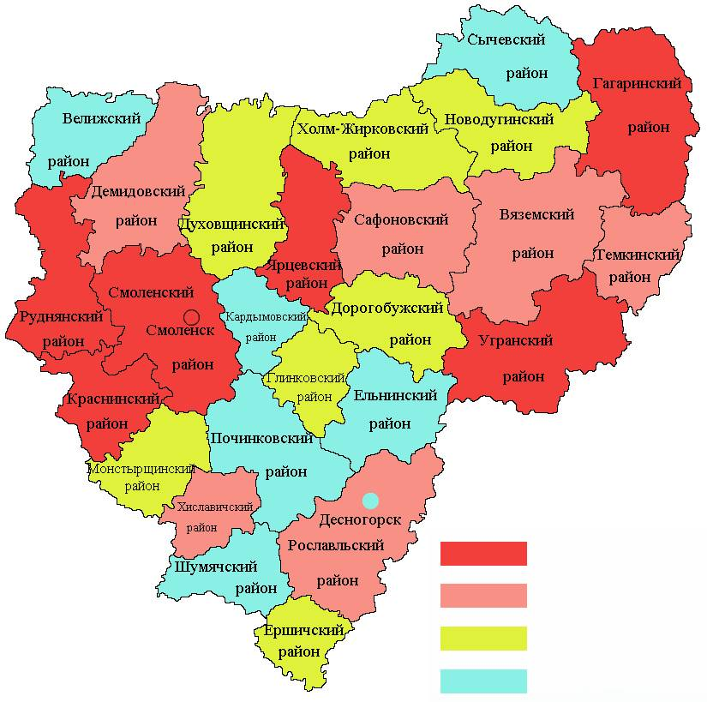
I. РЕЗУЛЬТАТЫ МОНИТОРИНГА ЭФФЕКТИВНОСТИ ДЕЯТЕЛЬНОСТИ ОРГАНОВ МЕСТНОГО САМОУПРАВЛЕНИЯ ГОРОДСКИХ ОКРУГОВ И МУНИЦИПАЛЬНЫХ РАЙОНОВ
1) экономическое развитие;
Число субъектов малого и среднего предпринимательства в расчете на 10 тыс. человек населения
В 2023 году в целом по области количество субъектов малого и среднего предпринимательства, включая индивидуальных предпринимателей, составило 439,1 единиц на 10 тыс. человек населения (в 2022 году – 446,8 ед. на 10 тыс. человек).
Рост произошел в 18 муниципалитетах. Наибольший в Хиславичском и Смоленском районах (с 266 до 293 единиц и с 396 до 428 единиц на 10 тыс. человек соответственно). Снижение количества СМСП в 2022 году отмечено в 8 муниципалитетах, наибольшее в Глинковском районе (на 3%). В Сычевском районе количество СМСП на 10 тыс. человек населения не изменилось.
Лидером по числу СМСП - является город Смоленск, 657 единиц на 10 тыс. человек. Кроме него большое количество СМСП работает в Смоленском (428 единиц), Руднянском (397), Краснинском (393), Угранском (389), Ярцевском (375) и Гагаринском (372) районах. Наименьшее число СМСП - менее 200 СМСП на 10 тыс. населения – отмечено в муниципалитетах: Шумячском (190) и Сычевском (195) районах.
от 370 и выше
от 270 до 370
от 240 до 270
менее 240

Slide 7
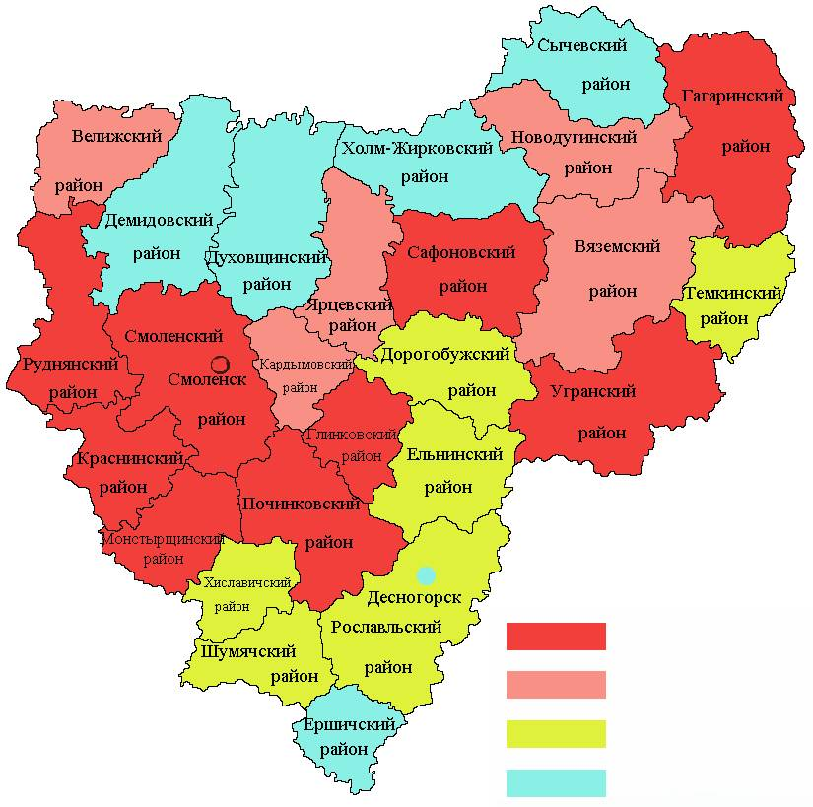
Доля среднесписочной численности работников (без внешних совместителей) малых и средних предприятий в среднесписочной численности всех предприятий и организаций
Доля среднесписочной численности работников колеблется от 7,2% в Сычевском муниципальном районе до 40,1% в Смоленском муниципальном районе. Показатель зависит от сложившейся экономической структуры производств и особенностей осуществления предпринимательской деятельности в каждом районе.
Доля среднесписочной численности работников малых и средних предприятий в среднесписочной численности работников увеличилась в 24 муниципалитетах, наибольший рост (на 6,6 процентных пункта) в Глинковском и Хиславичском (на 5,2 п.п.) муниципальных районах. На уровне предыдущего года доля среднесписочной численности работников малых и средних предприятий в 2023 году сохранилась в Рославльском, Ершичском и Угранском районах.
Снижение доли среднесписочной численности работников (без внешних совместителей) МСП в среднесписочной численности всех предприятий и организаций в 2023 году не зафиксировано ни в одном муниципальном образовании.
от 30 % и более
от 24% до 30%
от 16% до 24%
менее 16%

Slide 8
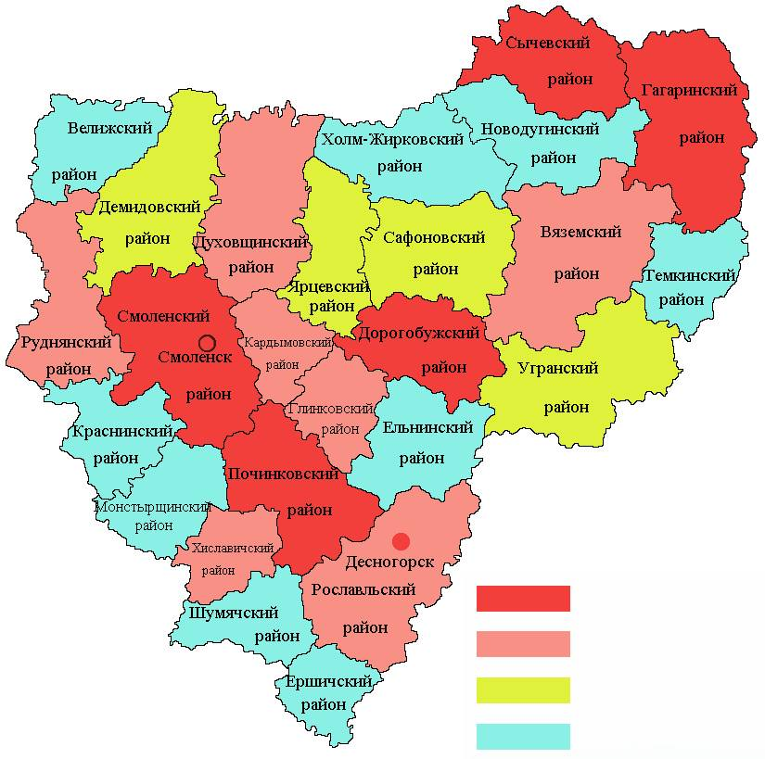
Объем инвестиций в основной капитал (за исключением бюджетных средств) в расчете на 1 жителя (рублей)
Наибольшее значение показателя «Объем инвестиций в основной капитал (за исключением бюджетных средств) в расчете на 1 человека» отмечено в городе Десногорске (414,2 тыс.руб.), основной объем инвестиций по городу приходится на Смоленскую АЭС.
Наименьшее значение показателя – в Велижском (709 руб.) и в Краснинском (3 147 руб.) районах.
В 2023 году по сравнению с 2022 годом объем инвестиций в основной капитал в расчете на 1 жителя увеличился в 19 муниципальных образованиях Смоленской области.
Лидерами по темпу роста данного показателя являются Ельнинский – рост более чем в 6 раз (с 1,6 до 9,6 тыс. руб.), Починковский – рост в 2,6 раза (с 27,4 до 72,5 тыс. руб.) и Угранский – рост в 2,4 раз (с 9,9 до 23,8 тыс. руб.) муниципальные районы.
В 2023 году наибольшее снижение объемов инвестиций в основной капитал в расчете на 1 жителя отмечено в Монастырщинском районе (в 5,3 раз с 31,7 до 6,0 тыс. руб.). Значительное сокращение связано с завершением строительства объекта коммунальной инфраструктуры в поселке Монастырщина, а также со снижением инвестиций компанией «Мираторг».
более 40 тыс.
от 25 тыс. до 40 тыс.
от 14 тыс. до 25 тыс.
менее 14 тыс.

Slide 9
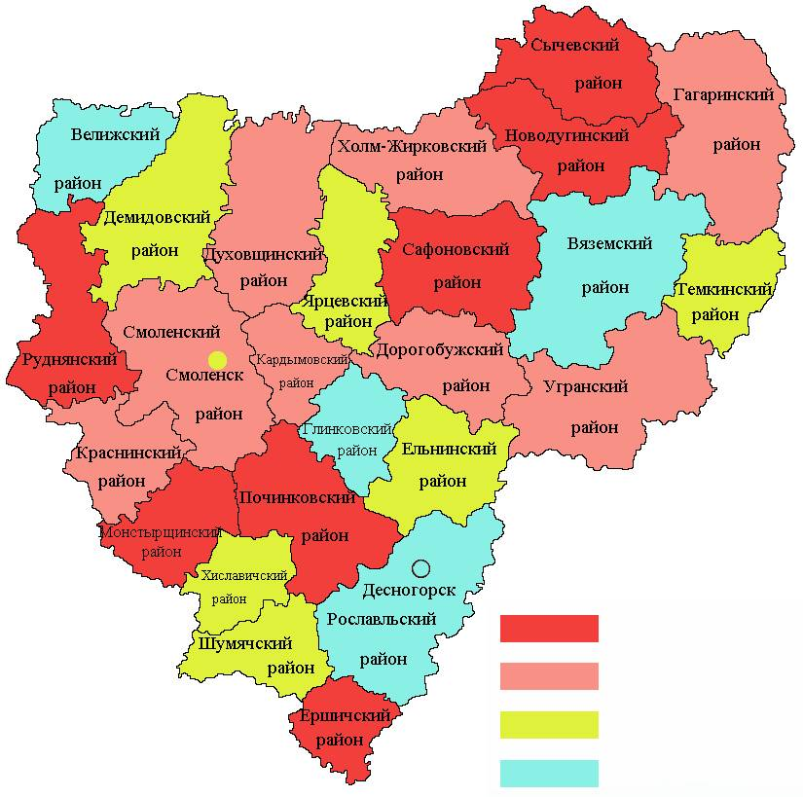
Доля площади земельных участков, являющихся объектами налогообложения земельным налогом, в общей площади территории городского округа (муниципального района)
В 2023 году наибольшая доля площадей земельных участков, являющихся объектами налогообложения земельным налогом, в общей площади территории городского округа (муниципального района) приходится на Сычевский (93%), Починковский (86,3%) и Сафоновский (86,1%) районы.
Наименьшая доля приходится на Велижский (21,5%), Глинковский (24,5%) и Вяземский (30,5%) муниципальные районы. В г. Десногорске земельные участки, являющиеся объектом налогообложения земельным налогом отсутствуют.
Лидерами по темпу роста данного показателя являются Шумячский муниципальный район – рост на 7,9 п.п. (с 47,1 до 55%), Кардымовский район – рост на 5,9 п.п. (с 65,5 до 71,4%).
от 80% и более
от 61% до 80%
от 40% до 60%
менее 40%

Slide 10
Доля прибыльных сельскохозяйственных организаций в общем их числе
Доля прибыльных крупных и средних сельскохозяйственных организаций в 2023 году в целом по области составила 71,4% (2022 г. – 85%).
В 2023 году в 6 муниципальных районах все крупные и средние сельскохозяйственные организации являлись прибыльными (в 2022 году в 5 муниципальных районах прибыльными являлись все крупные и средние сельскохозяйственные организации). Выше среднеобластного уровня данный показатель сложился в 10 муниципальных районах области.
Наименьшее число прибыльных крупных и средних сельскохозяйственных организаций в общем их количестве отмечается в Ельнинском и Краснинском районах (25%).
В 2023 году доля прибыльных крупных и средних сельскохозяйственных организаций увеличилась в 7 муниципальных районах области (максимальный рост на 33,3 п.п. отмечен в Дорогобужском и Кардымовском районах), в 10 – снизилась (максимальное снижение зафиксировано в Хиславичском районе на 66,7 п.п.). В 10 районах области доля прибыльных крупных и средних сельскохозяйственных организаций осталась на уровне 2022 года.
В среднем доля прибыльных организаций
по Смоленской области

Slide 11
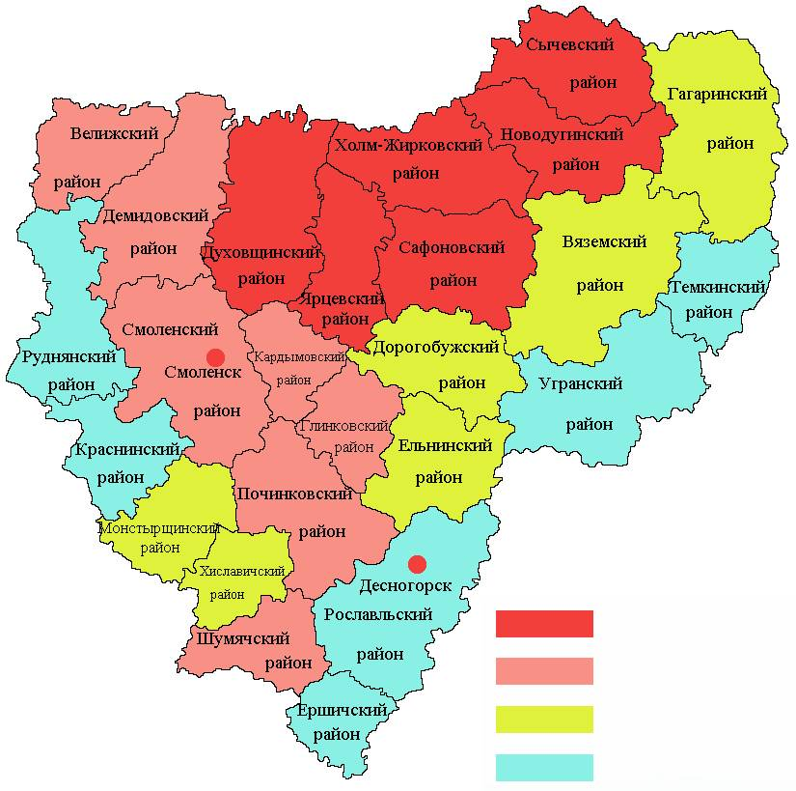
Доля протяженности автомобильных дорог общего пользования местного значения, не отвечающих нормативным требованиям
В 2023 году доля протяженности автомобильных дорог общего пользования местного значения, не отвечающих нормативным требованиям по муниципальным образованиям варьировалась от 11% (г. Десногорск) до 91,4% (Угранский район).
В 3 муниципалитетах (в Ярцевском, Угранском и г. Десногорске) показатель остается на уровне прошлого года. Снижение (положительная динамика) доли протяженности данных дорог отмечено в 16 муниципалитетах. Наибольшее снижение показателя отмечено в Демидовском районе (на 39,5 п.п.). Рост показателя наблюдался в 8 муниципальных образованиях, максимальный рост в Дорогобужском районе - на 50,4 п.п.
Удовлетворенность населения качеством автомобильных дорог в среднем по муниципалитетам варьировалась от 52% (в городе Смоленске и Гагаринском районе) до 84% (в Монастырщинском районе). В то же время в ряде районов с высокой долей дорог, не отвечающих нормативным требованиям (Темкинский и Угранский районы), отмечается высокий уровень удовлетворённости качеством автомобильных дорог (в Темкинском районе – до 61%, а в Угранском районе – около 75%).
50% и менее
от 50% до 60%
от 60% до 70%
70% и более

Slide 12
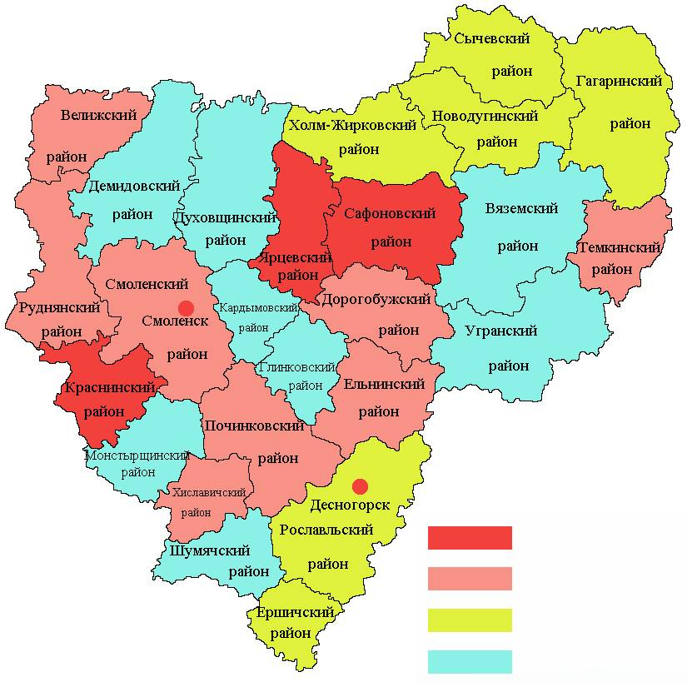
Доля населения, проживающего в населенных пунктах, не имеющих регулярного сообщения
В 2023 году доля населения, проживающего в населенных пунктах, не имеющих регулярного сообщения по муниципальным образованиям варьировалась от 0,01% (Ярцевский район) до 20,0% (Глинковский район).
В 18 муниципалитетах показатель остается на уровне прошлого года. Снижение (положительная динамика) доли отмечено в 8 муниципалитетах области. Наибольшее снижение показателя отмечено в Темкинском районе (на 16 п.п.). Рост показателя отмечен только в Шумячском районе на 0,1 п.п.
Удовлетворенность населения организацией транспортного обслуживания в среднем по муниципалитетам варьировалась от 53% (Темкинский район) до 86% (Монастырщинский муниципальный район).
В городском округе Десногорск регулярным транспортным сообщением обеспечено все население. Вместе с тем с учетом проведенного опроса только 72% населения г. Десногорска удовлетворены организацией транспортного обслуживания.
менее 1%
от 1% до 3%
от 3% до 5%
от 5% и более

Slide 13
Среднемесячная номинальная заработная плата
Среднемесячная номинальная начисленная заработная плата работников крупных и средних предприятий и некоммерческих организаций
В 2023 году среднемесячная номинальная начисленная заработная плата (без субъектов малого предпринимательства) по области выросла на 18,2%.
Рост заработной платы работников крупных и средних предприятий и некоммерческих организаций в 2023 году наблюдался во всех муниципальных образованиях Смоленской области. Высокие темпы роста отмечены в Смоленском (123,4%) и Глинковском (121,5%) районах.
Наиболее высокая заработанная плата работников крупных и средних предприятий и некоммерческих организаций в 2023 году сложилась в городах Десногорске (74 010 руб.) и Смоленске (55 364 руб.), а также в Гагаринском муниципальном районе (60 880 руб.).
Самый низкий уровень оплаты труда − сложился в Угранском (33 342 руб.) и в Шумячском (32 911 руб.) районах.

Slide 14
Заработная плата работников муниципальных дошкольных учреждений
Среднемесячная зарплата работников муниципальных дошкольных образовательных учреждений в 2023 году варьируется от максимальной – 30,2 тыс. рублей в Глинковском районе, до минимальной – 23,2 тыс. рублей - в Починковском районе.
В 2023 году по сравнению с 2022 годом рост зарплаты отмечен во всех муниципальных районах и городских округах, кроме Кардымовского района.
Наибольший рост отмечен в следующих районах: Глинковском – 118,5%, Темкинском – 116,5%.

Slide 15
Заработная плата работников муниципальных общеобразовательных учреждений
Среднемесячная зарплата работников муниципальных общеобразовательных учреждений в 2023 году варьируется от максимальной – 37,9 тыс. рублей в Темкинском районе, до минимальной – 30,2 тыс. рублей в Ершичском районе.
В 2023 году по сравнению с 2022 годом рост заработной платы работников муниципальных общеобразовательных учреждений произошел во всех районах и в городских округах области, кроме Кардымовского района.
Наиболее значительный темп роста заработной платы в данной сфере отмечен в Духовщинском (118,2%) и Демидовском (117,2%) районах.

Slide 16
Заработная плата учителей муниципальных общеобразовательных учреждений
За 2023 год средняя заработная плата учителей муниципальных общеобразовательных учреждений Смоленской области составила 38 054 рубля и увеличилась по сравнению с прошлым годом на 14,3%.
Среднемесячная зарплата учителей муниципальных общеобразовательных учреждений в 2023 году варьировалась от максимальной – 45,2 тыс. рублей в Темкинском районе, до минимальной – 37,7 тыс. рублей в Шумячском районе.
В 2023 году заработная плата учителей общеобразовательных учреждений выросла во всех муниципальных образованиях Смоленской области. Наиболее значительный темп роста заработной платы в данной сфере отмечен в Починковском районе (125,7%).

Slide 17
Заработная плата работников муниципальных учреждений культуры и искусства
Среднемесячная заработная плата работников в области культуры, в организациях государственной и муниципальной форм собственности, в среднем по Смоленской области в 2023 году – 40 669 рублей и увеличилась по сравнению с прошлым годом на 18%.
Заработная плата работников муниципальных учреждений культуры и искусства в 2023 году варьировалась от максимальной – 43,3 тыс. рублей в городе Смоленске, до минимальной – 31,9 тыс. рублей в Демидовском районе.
В 2023 году заработная плата работников муниципальных учреждений культуры и искусства выросла во всех муниципальных образованиях Смоленской области. Наиболее значительный темп роста заработной платы в данной сфере отмечен в Гагаринском районе (118,4%) и в городе Десногорске (116,6%).

Slide 18
Заработная плата работников муниципальных учреждений физической культуры и спорта
В 3 районах области (Духовщинском, Шумячском, Угранском) муниципальные учреждения физической культуры и спорта отсутствуют.
Наиболее высокая заработная плата работников муниципальных учреждений физической культуры и спорта в 2023 году сложилась в Дорогобужском районе (37,3 тыс.руб.), Холм-Жирковском (36,8 тыс. руб.) и Глинковском (35,1 тыс. рублей) муниципальных образованиях.
В 2023 году заработная плата работников муниципальных учреждений физической культуры и спорта выросла в 22 муниципальных образованиях Смоленской области. Наиболее значительный темп роста заработной платы в данной сфере отмечен в Демидовском районе (50,9%). Уровень заработной платы работников муниципальных учреждений физической культуры и спорта снизился в Монастырщинском районе на 3,4%, Ершичском районе на 2,5% по сравнению с 2022 годом.

Slide 19
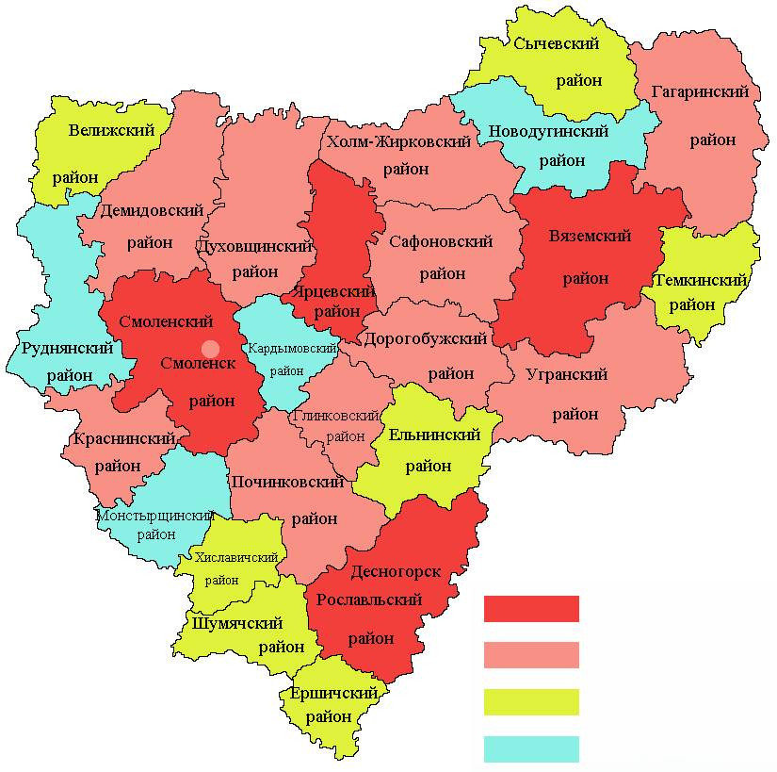
2) Дошкольное образование
Доля детей в возрасте 1 - 6 лет, получающих дошкольную образовательную услугу
В 2023 году в Смоленской области функционировала 275 образовательных организаций, реализующих программы дошкольного образования.
По состоянию на 01.01.2024 в Смоленской области получают дошкольное образование 36,1 тыс. человек.
В 2023 году охват детей дошкольными образовательными организациями, в процентах от численности детей соответствующего возраста увеличился в 18 муниципальных образованиях области (в 2022 г. – в 17 районах).
Наибольший рост отмечен в Демидовском (на 21,8 п.п.), Починковском (на 17,1 п.п.), Хиславичсом (на 16,6 п.п.) и Краснинском (на 15,7 п.п.) районах, наибольшее снижение отмечено
в Духовщинском районе (на 10 п.п.).
более 79%
от 60% до 78%
от 50% до 60%
менее 50%

Slide 20
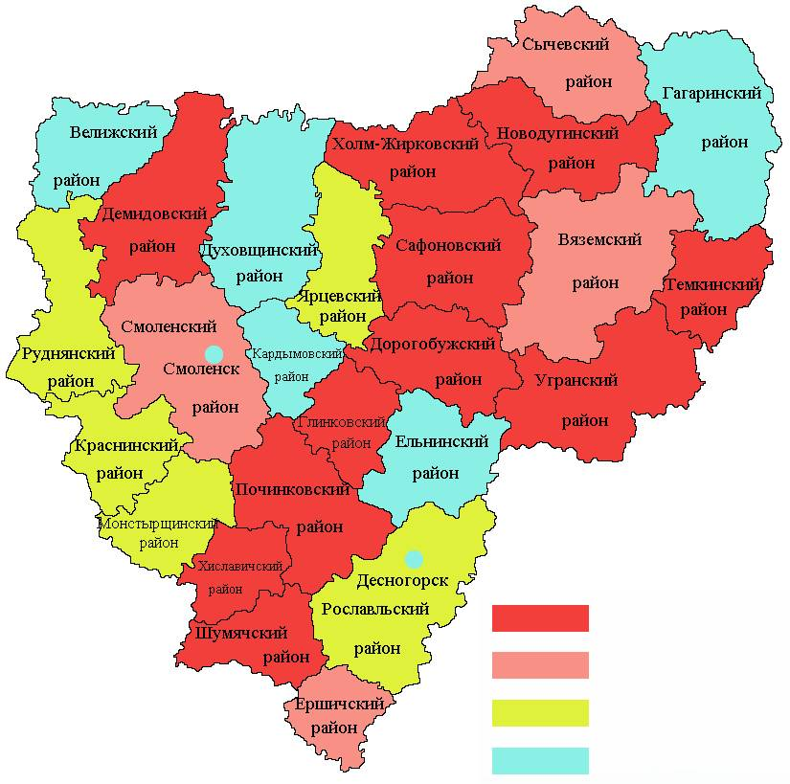
Доля детей в возрасте от одного года до шести лет, состоящих на учете для определения в муниципальные дошкольные образовательные учреждения
Отсутствует очередь на устройство в детские сады в 11 районах области (Дорогобужском, Сафоновском, Демидовском, Починковском, Шумячском, Холм-Жирковском, Глинковском, Новодугинском, Темкинском, Угранском и Хиславичском). Наибольшая доля детей в возрасте от 1 до 6 лет отмечена в Ельнинском районе – 20% (в 2022 г. – 10%), в г. Смоленске – 14,9% (в 2022 г. – 17,4%).
В 2023 году снижение показателя (положительная динамика) отмечено в 6 муниципалитетах, наибольшее - в Гагаринском районе (на 3 п.п.). Рост показателя наблюдался в 7 муниципальных районах: в Ельнинском (на 10 п.п.), в Краснинском (на 3,66 п.п.), в Велижском (на 1,2 п.п.), Кардымовском (на 1 п.п.), Ярцевском (на 0,2 п.п.), Руднянском (на 0,1 п.п.) и в г. Деснагорске (на 1,4 п.п.). В остальных муниципальных образованиях показатели остались на уровне 2022 года.
0%
0т 0,1% до 5%
от 5% до 9%
более 10%

Slide 21
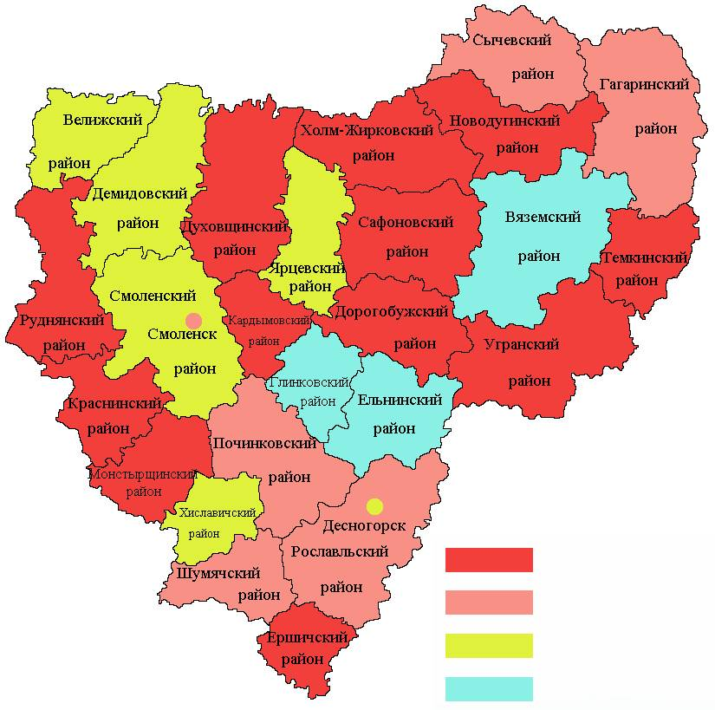
Доля муниципальных дошкольных образовательных учреждений, здания которых находятся в аварийном состоянии или требуют капитального ремонта
В 12 муниципальных образованиях области муниципальные дошкольные учреждения, здания которых находятся в аварийном состоянии или требуют капитального ремонта, отсутствуют.
Увеличение показателя отмечено в 14 муниципальных образованиях области, наибольшее - в Глинковском (с 0% до 100%), Вяземском и Ельнинском(с 0% до 66,7%) районах.
В Духовщинском районе снижение показателя с 33% до 0%.
0%
от 1% до 30%
от 30% до 60%
более 60%

Slide 22
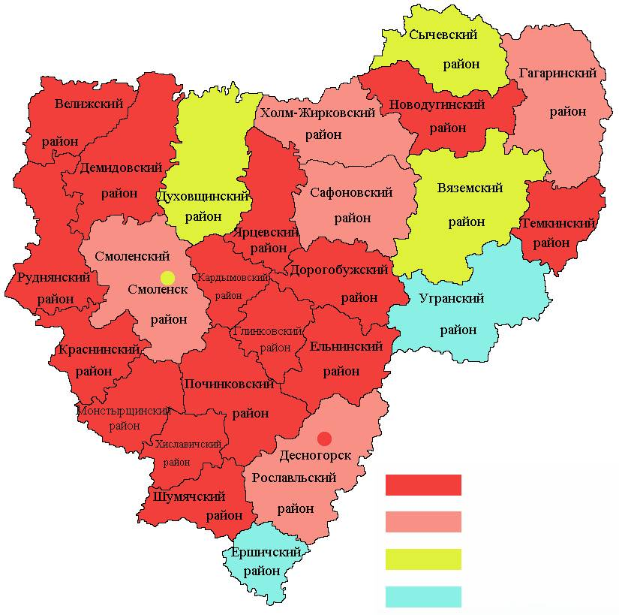
3) общее и дополнительное образование
Доля выпускников муниципальных общеобразовательных учреждений, не получивших аттестат о среднем образовании
В 2023 году в 16 районах области выпускники муниципальных общеобразовательных учреждений
получили аттестат о среднем образовании.
Доля выпускников, не получивших аттестат о среднем образовании, отмечена в 11 муниципалитетах: Ершичском, Угранском, Духовщинском, Сычевском, Вяземском, Рославльском, Гагаринском, Сафоновском, Холм-Жирковском, Смоленском районах и в городе Смоленске (в 2022 г. в 11 муниципалитетах).
В 2023 году снижение доли выпускников, не получивших аттестат, отмечено в 8 муниципалитетах. Увеличение доли – в 7.
0%
0т 0,1% до 2%
от 2% до 5%
более 6%

Slide 23
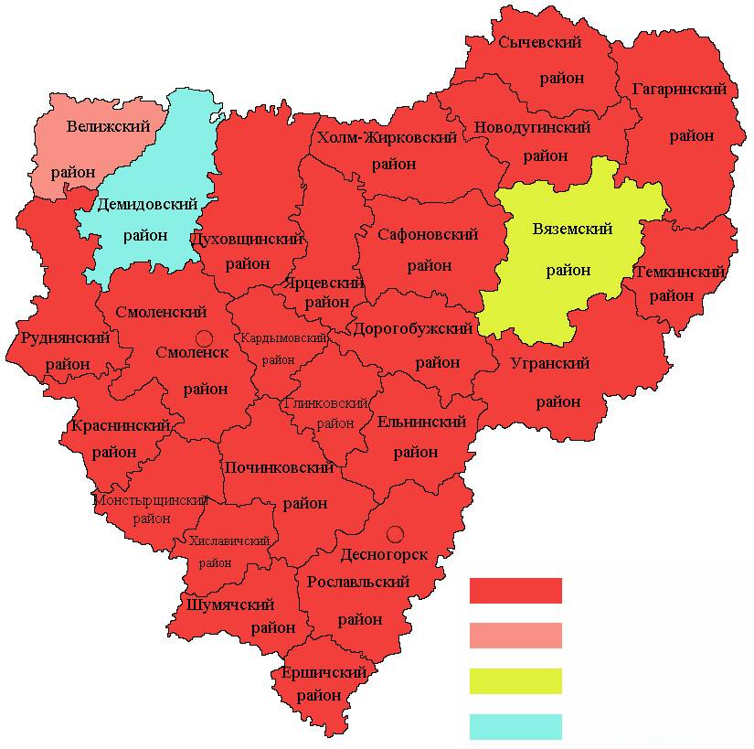
В 24 районах области (Гагаринском, Дорогобужском, Рославльском, Руднянском, Сафоновском, Смоленском, Ярцевском, Духовщинском, Кардымовском, Краснинском, Починковском, Сычевском, Шумячском, Холм-Жирковском, Глинковском, Ельнинском, Ершичском, Монастырщинском, Новодугинском, Темкинском, Угранском, Хиславичском, городе Смоленске и городе Десногорске) все общеобразовательные учреждения соответствуют современным требованиям.
В 2023 году увеличение данного показателя наблюдалось в Вяземском районе. На уровне предшествующего года значение показателя сохранилось в 24 районах и 2 городских округах.
ДОЛЯ МОУ, СООТВЕТСТВУЮЩИХ СОВРЕМЕННЫМ ТРЕБОВАНИЯМ ОБУЧЕНИЯ
100%
90%
84,4%
60%

Slide 24
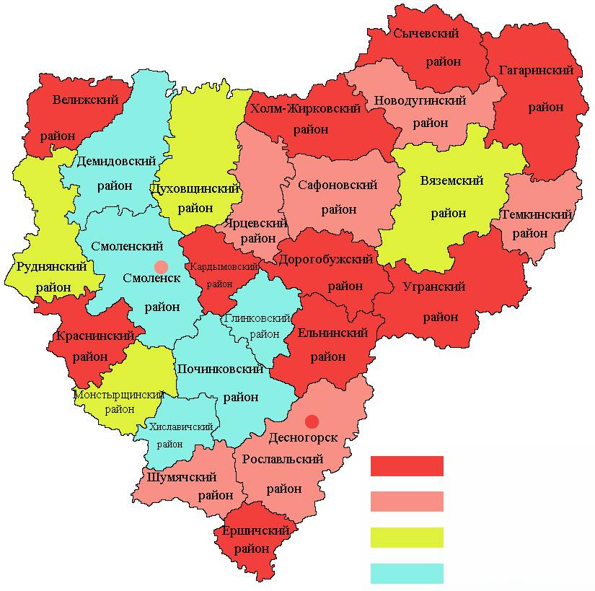
Доля МОУ, здания которых находятся в аварийном состоянии или требуют капитального ремонта
В 15 муниципальных районах области и городе Смоленске муниципальные общеобразовательные учреждения, здания которых находятся в аварийном состоянии или требуют капитального ремонта, отсутствуют.
В Ершичиском районе показатель снизился на 20 п.п. к уровню 2022 года.
В 10 муниципальных районах: в Смоленском (41), в Демидовскои (40), в Хиславическом (40), в Вяземском (30), в Руднянском (20), Духовщинском (16,7), в Сафоновском (8,5), в Починковском (7,4), в Темкинском и городе Смоленске (11,2) показатель вырос.
0%
от 5% до 20%
от 20% до 40%
более 40%

Slide 25
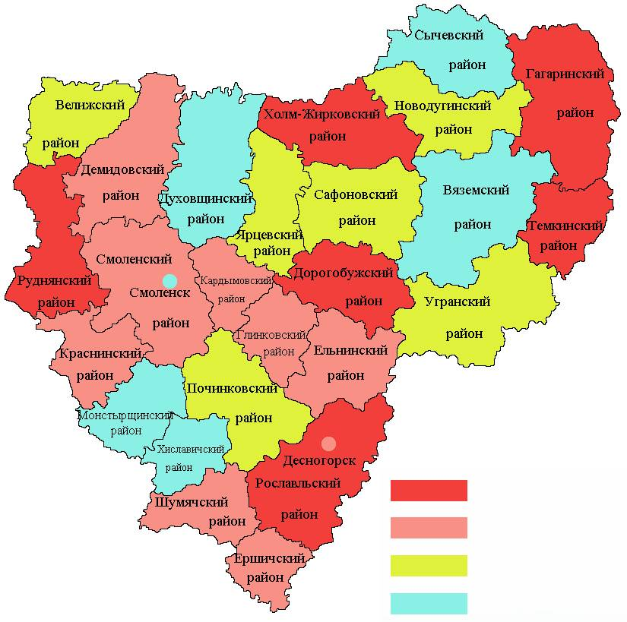
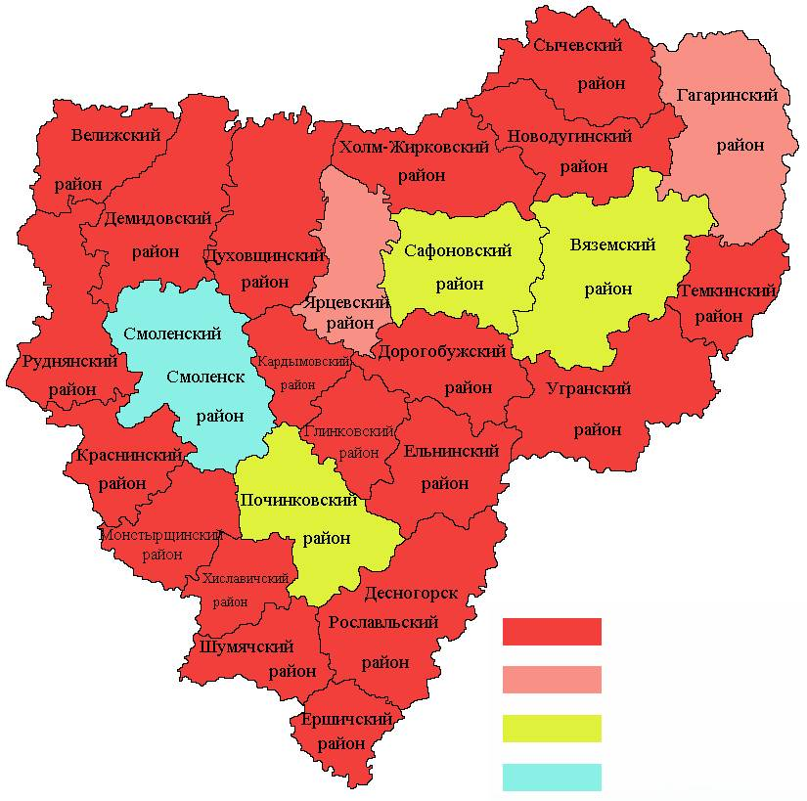
ДОЛЯ ДЕТЕЙ ПЕРВОЙ И ВТОРОЙ ГРУПП ЗДОРОВЬЯ В ОБЩЕЙ ЧИСЛЕННОСТИ ОБУЧАЮЩИХСЯ В МУНИЦИПАЛЬНЫХ ОБЩЕОБРАЗОВАТЕЛЬНЫХ УЧРЕЖДЕНИЯХ
ДОЛЯ ОБУЧАЮЩИХСЯ В МУНИЦИПАЛЬНЫХ ОБЩЕОБРАЗОВАТЕЛЬНЫХ УЧРЕЖДЕНИЯХ, ЗАНИМАЮЩИХСЯ ВО ВТОРУЮ (ТРЕТЬЮ) СМЕНУ
Наибольшая доля детей I и II групп здоровья – в Холм-Жирковском (92%), Темкинском (91%), Рославльском (89,95%), Дорогобужском (89%), Гагаринском (88,6%) , и Руднянском (86,8%) районах.
Наименьшая доля приходится на город Смоленск (60%), Монастырщинский район (60%), Сычевский район (63,2%) и Хиславичский район (65,5%).
В 2023 году увеличение доли детей первой и второй групп здоровья наблюдалось в 3 муниципальных районах, снижение показателя отмечено в 5 муниципальных районах.
В 19 районах области и городе Десногорске все обучающиеся в муниципальных общеобразовательных учреждениях, занимаются в первую смену.
Наибольшая доля занимающихся во II (III) смену в г. Смоленске (24%).
Увеличение доли обучающихся в МОУ, занимающихся во вторую (третью) смену, отмечено в 3 муниципальных районах (Смоленском район – 1 п.п., Сафоновском районе – 0,8 п.п., Починковском районе – 0,7 п.п.).
В 21 муниципальных образованиях показатель находится на уровне 2022 года.
более 86%
0%
от 80% до 86%
от 0,1% до 7%
от 70% до 80%
от 7% до 15%
менее 70%
от 15 % до 24%

Slide 26
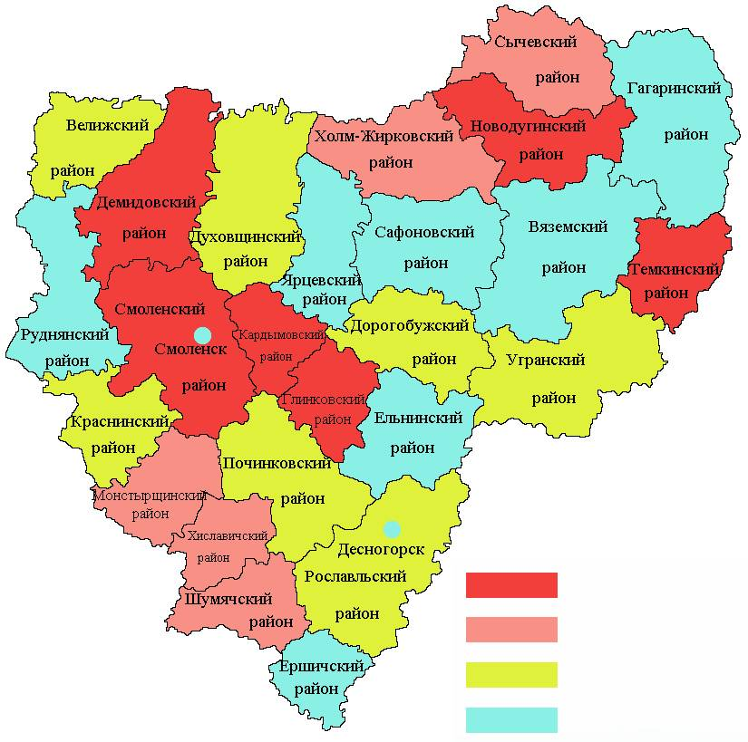
Расходы бюджета муниципального образования на общее образование в расчете на 1 обучающегося в МОУ
Наибольшие расходы на общее образование в расчете на 1 обучающегося в Новодугинском (74,9 тыс. рублей) и Темкинском (54,7 тыс. рублей) районах. Наименьшие – в
г. Десногорске (6,6 тыс. рублей) и
г. Смоленске (6,0 тыс. рублей).
В 2023 году уровень расходов местных бюджетов на общее образование в расчете на 1 обучающегося увеличился по сравнению с 2022 годом в 21 муниципальных образованиях области. Наибольший рост сложился в Сафоновском (68,6%) и Вяземском (55,7%) районах. Наибольшее снижение расходов бюджета на 1 обучающегося отмечено в Дорогобужском районе (на 18,5%).
Величина расходов на 1 обучающегося в большей степени обусловлена наличием и долей в муниципальном образовании малокомплектных школ.
более 40 т. рублей
от 31 до 40 т. рублей
от 20 до 30 т. рублей
менее 20 т. рублей

Slide 27
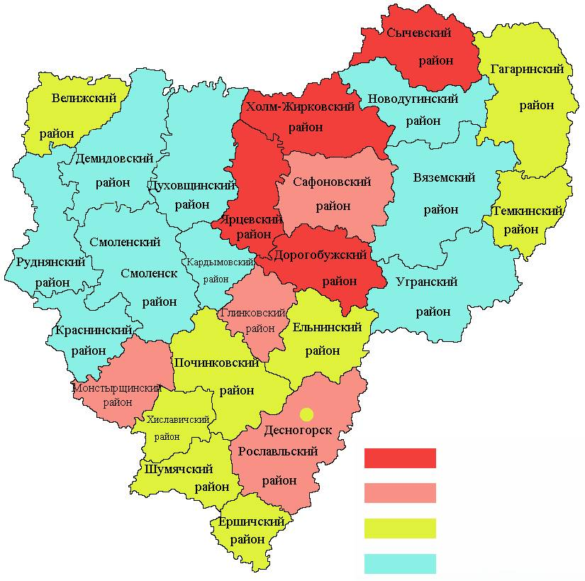
Доля детей в возрасте 5 -18 лет, получающих услуги по дополнительному образованию
В Смоленской области функционируют 130 специализированных организаций дополнительного образования различной ведомственной принадлежности (52 учреждения дополнительного образования, 33 учреждения спорта, 45 учреждений культуры).
Наиболее высокие показатели по охвату детей дополнительным образованием в Холм-Жирковском (118,7%), Дорогобужском (111,6%), Ярцевском (101%) и Сычевском (100,92%) районах. Низкий охват детей дополнительным образованием в городе Смоленске (66,3%) и Смоленском районе (60,46%0.
В 2023 году по сравнению с 2022 годом доля детей, получающих услуги по дополнительному образованию, увеличилась в 14 муниципалитетах.
Максимальное снижение показателя зафиксировано в Смоленском районе (на 16,14 п.п.). В 1 районе области (Починковском) показатель находится на уровне 2022 года.
более 100%
от 90% до 100%
от 80% до 90%
менее 80%

Slide 28
4) культура
Уровень фактической обеспеченности учреждениями культуры от нормативной потребности: клубами и учреждениями клубного типа; библиотеками; парками культуры и отдыха
Наибольший уровень обеспеченности населения клубами и учреждениями клубного типа в 2023 году отмечен в Сычевском (180%) районе, наименьший – в Смоленском районе (70%).
За 2023 год обеспеченность клубами и учреждениями клубного типа в городе Смоленске увеличилась с 96,5% до 97,5% (на 1 п.п.), в Сычевском районе снизилась со 184% до 180% (на 4 п.п.), в остальных муниципальных образованиях показатель соответствует уровню 2023 года.
Как и в предыдущие годы, показатель социальной обеспеченности населения библиотеками остается достаточно стабильным. В большинстве муниципальных образований обеспеченность библиотеками соответствует социальным нормам. Наименьший уровень показателя отмечен в городе Смоленске (67,4%), Смоленском (68%), Дорогобужском (84,2%) и Починковском (92%) районах.
Население Рославльского и Ярцевского районов обеспечено парками культуры и отдыха согласно нормативной потребности. По городу Смоленску показатель вырос на 1,6 п.п. и составил 64,1%. 24 муниципалитета парками культуры и отдыха не обеспечены.

Slide 29
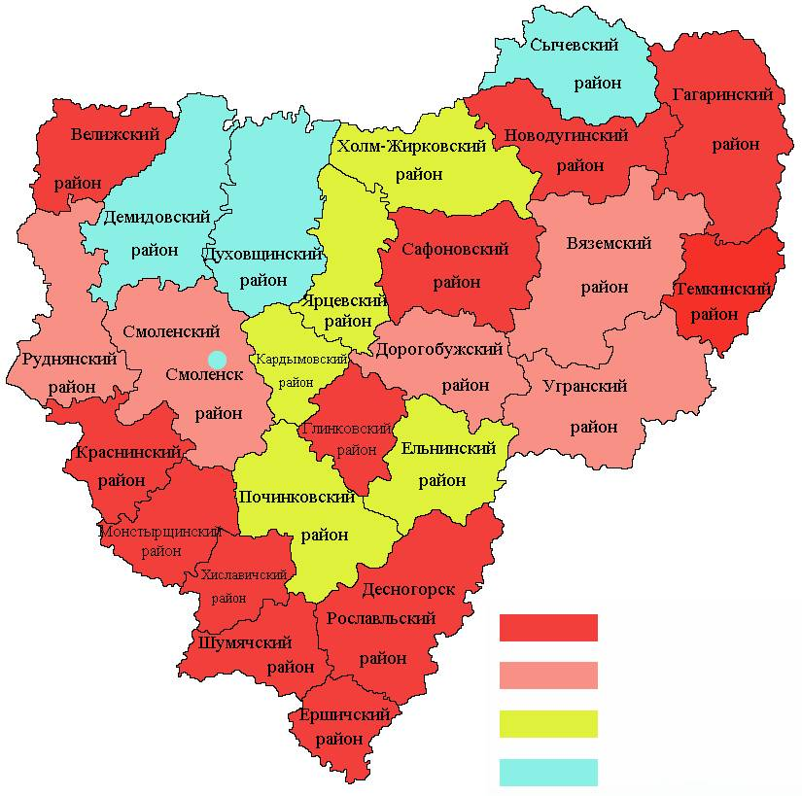
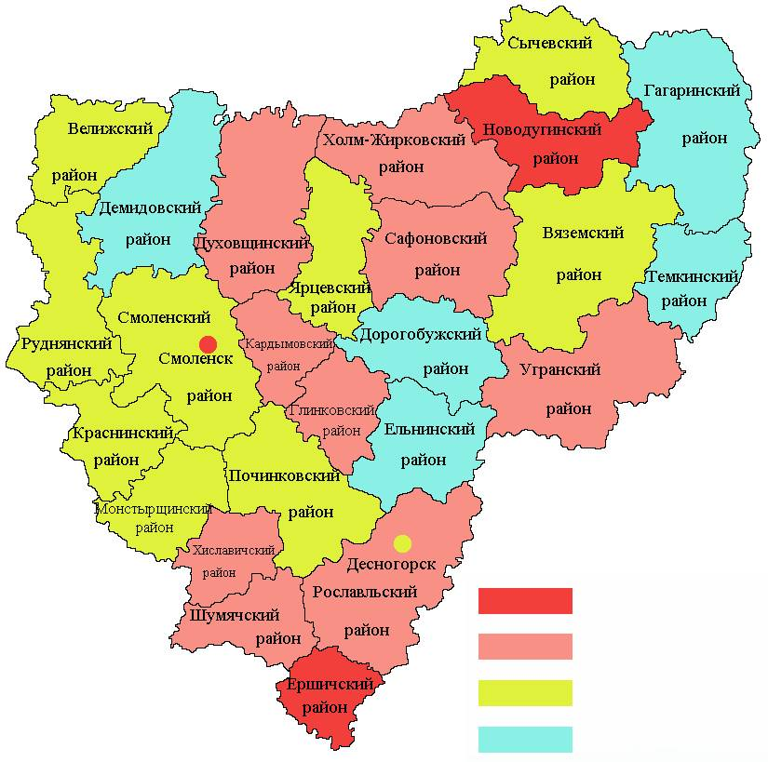
Доля муниципальных учреждений культуры, здания которых находятся в аварийном состоянии или требуют капитального ремонта
Доля объектов культурного наследия, находящихся в муниципальной собственности и требующих консервации или реставрации
В 2023 году доля муниципальных учреждений культуры, здания которых находятся в аварийном состоянии или требуют капитального ремонта, колеблется от 2,8% до 86%. В Ершичском и Новодугинском районах, а также в городском округе Смоленск учреждения культуры в аварийном состоянии отсутствуют.
Снижение показателя отмечено в
9 муниципалитетах (наибольшее – в Монастырщинском районе, на 10 п.п.). По сравнению с 2023 годом значение показателя увеличилось в 3 районах области (максимальный рост - в Сычевском районе, на 12 п.п.). В 15 муниципалитетах показатель находится на уровне 2022 года.
В 12 районах области и городе Десногорске объекты культурного наследия, требующие консервации или реставрации, отсутствуют.
В 23 муниципалитетах показатель находится на уровне 2022 года. Снижение доли объектов, требующих реставрации или консервации в 2023 году, отмечено в Сычевском районе (на
3 п.п.) и городе Смоленске (на 0,4 п.п.). Увеличение показателя отмечено в Холм-Жирковском (на 14,3 п.п.) и Вяземском (на 1 п.п.) районах.
0%
0%
от 1 % до 11%
от 1% до 11%
от 11% до 30%
от 11% до 20%
более 30%
более 20

Slide 30
5) Физическая культура и спорт
Доля населения, систематически занимающегося физической культурой и спортом
В 2023 году охват населения занятиями физкультурно-спортивной направленности составил 52,5%, что на 2,9% больше по сравнению с 2022 годом. В целом по области численность занимающихся физической культурой и спортом в возрасте от 3 до 79 лет составила более 418 тысяч человек, что на 7 тысяч человек больше, чем в 2022 году.
К услугам населению в 2023 году были предоставлены 2 726 спортивных сооружений (2022 год – 2 716) с единовременной пропускной способностью 77,6 тыс. человек (2022 год – 76,8 тыс. человек). Нормативная обеспеченность населения Смоленской области действующими спортивными сооружениями в 2023 году составила 74% (2022 год – 71,7%).
В 2023 году доля населения, систематически занимающегося физической культурой и спортом, варьировалась от 15,3% (Духовщинский район) до 59,1% (Гагаринский район).
Во всех муниципальных образованиях Смоленской области по итогам 2023 года наблюдалась положительная динамика показателя «Доля населения, систематически занимающегося физической культурой и спортом».
Сложившаяся положительная динамика значения показателя является результатом проводимых мероприятий, направленных на популяризацию физической культуры и спорта среди населения, в том числе в рамках федерального проекта «Спорт – норма жизни» национального проекта «Демография».

Slide 31
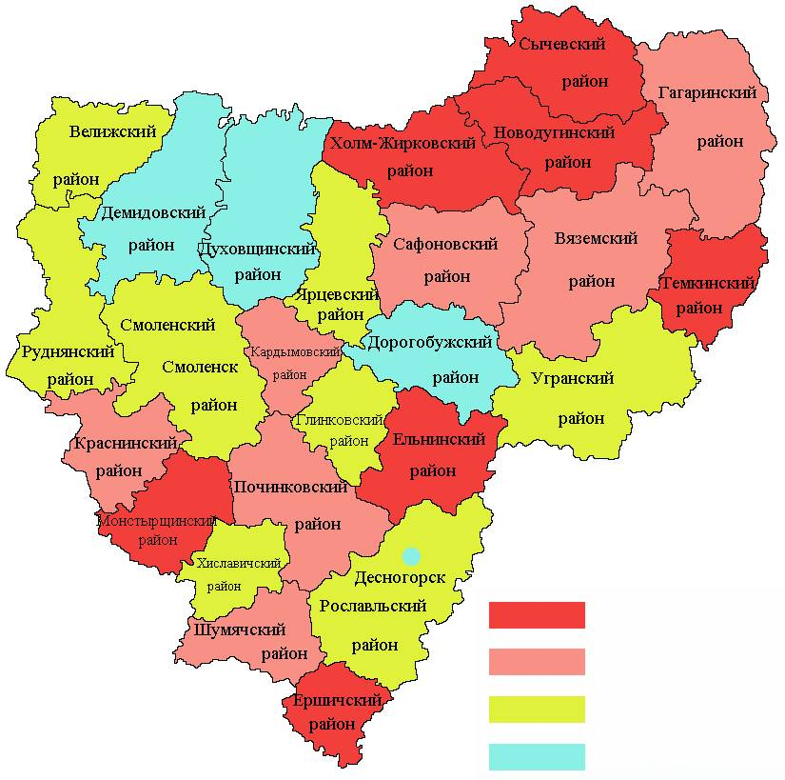
Доля обучающихся, систематически занимающихся физической культурой и спортом, в общей численности обучающихся
В 2023 году доля обучающихся, систематически занимающихся физической культурой и спортом, в общей численности обучающихся по муниципальным образованиям варьировалась от 40% (город Десногорск) до 100% в 7 муниципальных районах области (Сычевском, Холм-Жирковском, Ельнинском, Ершичском, Монастырщинском, Новодугинском, Темкинском).
В 13 муниципалитетах показатель остается на уровне прошлого года.
Снижение показателя в 2023 году зафиксировано в 7 районах области, самое большое снижение – в городе Десногорске, на 38 п.п.
Наибольший рост показателя отмечен в Сафоновском районе, на 12,8 п.п.
100%
от 90% до 99,9%
от 80% до 90%
менее 79%

Slide 32
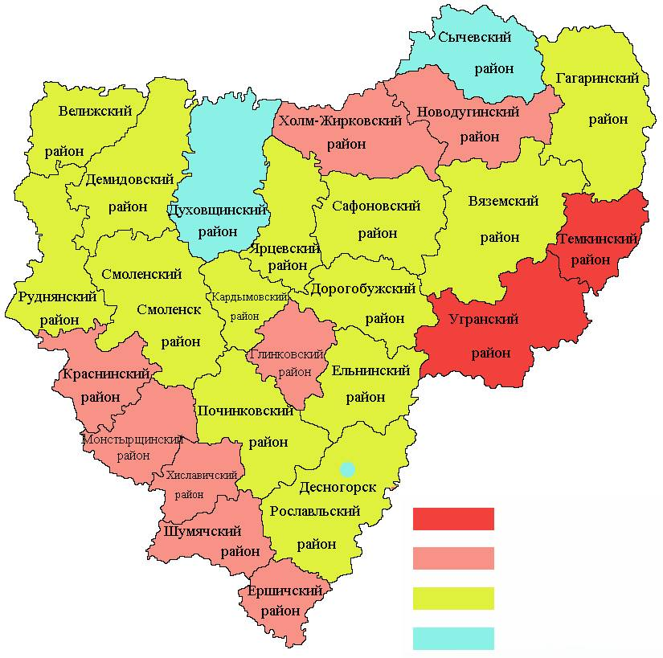
6) Жилищное строительство и обеспечение граждан жильем
Общая площадь жилых помещений, приходящаяся в среднем на 1 жителя
Наиболее высокие показатели обеспеченности общей площадью жилых помещений, приходящейся на одного жителя, в 2023 году сложились в Темкинском (58,8 кв.м) и Угранском (51,5 кв.м) муниципальных районах.
Положительная динамика по данному показателю отмечена в 26 муниципальных образованиях.
Снижение показателя наблюдается в Духовщинском районе (98,3% к уровню 2022 года).
Более 50 кв.метров
от 40 до 50 кв.метров
от 30 до 40 кв.метров
Менее 30 кв.метров

Slide 33
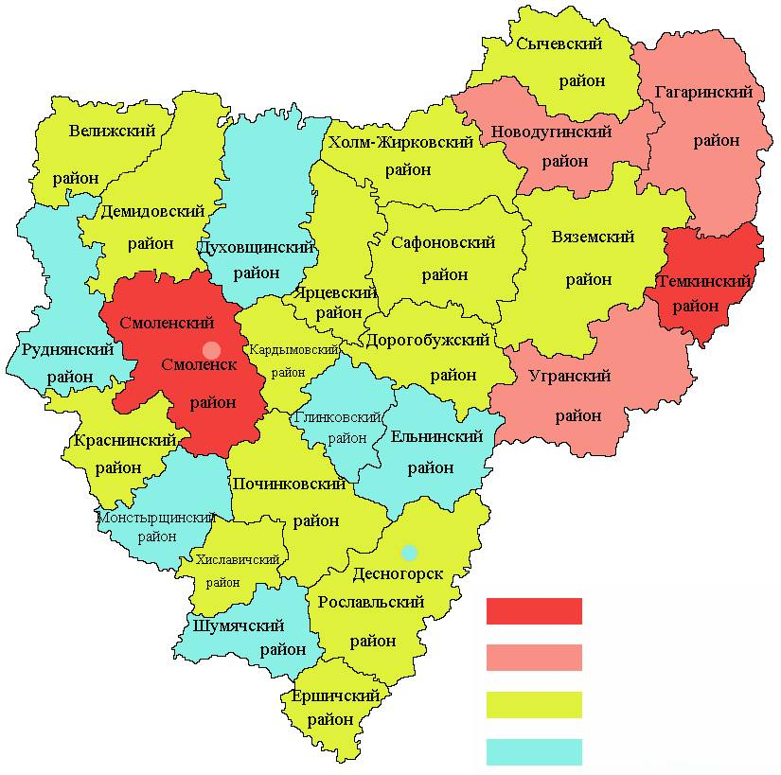
Общая площадь жилых помещений, приходящаяся в среднем на одного жителя, введенная в действие за 2023 год
Наибольшее значение показателя общей площади жилых помещений, введенной в действие за 2023 год, сложилось в Смоленском районе 2,62 кв. м (в среднем на 1 жителя).
Наименьшее значение показателя (менее 0,1 кв. м) отмечено в 3 муниципальных образованиях: Ельнинском и Глинковском районах, а также городе Десногорске.
Положительная динамика показателя в 2023 году отмечена в 18 муниципальных образованиях области. Максимальный темп демонстрирует Велижский район (в
2,9 раза), наибольшее снижение показателя отмечено в Глинковском районе (на 85,7 %).
от 1,0 м² и выше
от 0,5 до 1 м²
от 0,2 до 0,5 м²
менее 0,2 м²

Slide 34
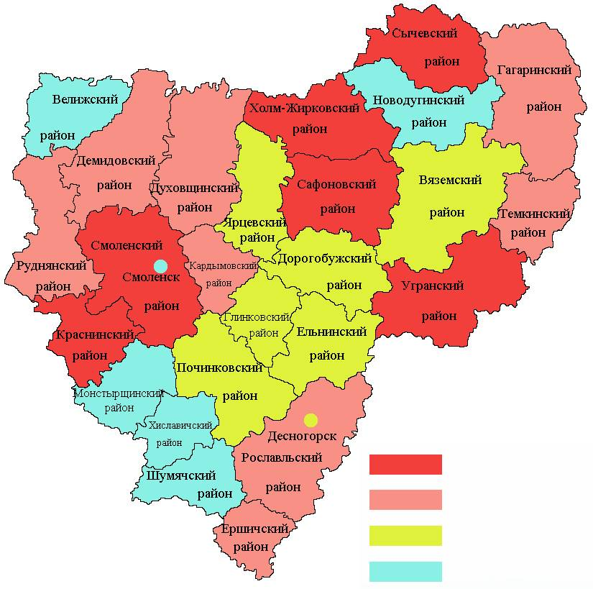
Площадь земельных участков, предоставленных для строительства в расчете на 10 тыс. человек населения
Наиболее значительные площади земельных участков, предоставленных для строительства, в расчете на 10 тыс. человек населения, представлены в следующих районах: Холм-Жирковском (12,3 га) и Сычевском (9,3 га).
Положительная динамика показателя в 2023 году отмечена в 12 муниципальных образованиях области.
Лидерами по темпу роста данного показателя являются Темкинский – рост в 7,8 раза (с 0,35 до 2,74 га), Холм-Жирковский – рост в 3 раза (с 4,06 до 12,3 га), Гагаринский – рост в 2,5 раза (с 1,03 до 2,62 га), Ершичский – рост в 2,5 раза (с 0,91 до 2,3 га) муниципальные районы.
В 2023 году снижение активности в предоставлении земельных участков для строительства отмечено в 13 муниципалитетах. В Монастырщинском районе земельные участки не предоставлялись.
Значение показателя на уровне 2022 года отмечено в Угранском районе.
от 3 га до 12,3 га
от 2 га до 3,0 га
от 0,55 га до 2 га
менее 0,55 га

Slide 35
ПЛОЩАДЬ ЗЕМЕЛЬНЫХ УЧАСТКОВ, ПРЕДОСТАВЛЕННЫХ ДЛЯ СТРОИТЕЛЬСТВА, В ОТНОШЕНИИ КОТОРЫХ С ДАТЫ ПРИНЯТИЯ РЕШЕНИЯ О ПРЕДОСТАВЛЕНИИ ЗЕМЕЛЬНОГО УЧАСТКА НЕ БЫЛО ПОЛУЧЕНО РАЗРЕШЕНИЕ НА ВВОД В ЭКСПЛУАТАЦИЮ
В 2023 году в целом по Смоленской области площадь земельных участков, предоставленных для жилищного строительства, в отношении которых с даты принятия решения о предоставлении земельного участка или подписания протокола о результатах торгов не было получено разрешение на ввод в эксплуатацию в течение 3 лет, уменьшилась с 2364,5 до 2260,5 тыс. кв. метров, площадь иных объектов капитального строительства, на которые не было получено разрешение на ввод в эксплуатацию в течение 5 лет, уменьшилась с 16913,1 до 2228,9 тыс. кв. метров.
Земельные участки, разрешение по которым не было получено в течение 3 лет, присутствовали в 10 муниципалитетах. Максимальное значение отмечено в Гагаринском (985,8 тыс. кв. метров) районе.
Земельные участки для строительства иных объектов, по которым не было получено разрешение в течение 5 лет, отмечены в 10 муниципальных образованиях. Максимальное значение отмечено также в Гагаринском (954,2 тыс. кв. метров) районе.

Slide 36
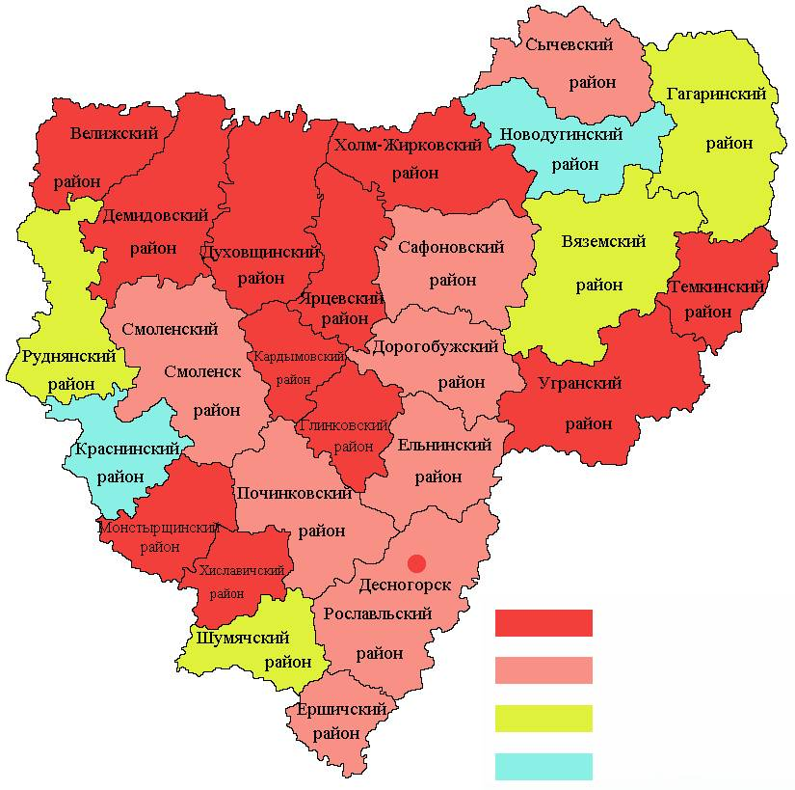
7) ЖИЛИЩНО-КОММУНАЛЬНОЕ ХОЗЯЙСТВО
ДОЛЯ МНОГОКВАРТИРНЫХ ДОМОВ, В КОТОРЫХ СОБСТВЕННИКИ ПОМЕЩЕНИЙ ВЫБРАЛИ И РЕАЛИЗУЮТ ОДИН ИЗ СПОСОБОВ УПРАВЛЕНИЯ МНОГОКВАРТИРНЫМИ ДОМАМИ, В ОБЩЕМ ЧИСЛЕ МНОГОКВАРТИРНЫХ ДОМОВ
В 2023 году в 12 муниципальных образованиях области все собственники помещений в многоквартирных домах реализовали право на выбор одного из способов управления (на уровне 2022 года). Недостаточно активно идет внедрение современных способов управления многоквартирными домами в Новодугинском (88%) и Краснинском (89,5%) районах.
Рост показателя в 2023 году зафиксирован в 6 муниципальных образованиях. Наибольший рост показателя отмечен в Сафоновском (на 19,5 п.п.) и Шумячском (на 11,67 п.п.) районах.
Отрицательной динамики по данному показателю в 2023 году не зафиксировано.
100%
от 96% до 99,9%
от 90% до 96%
менее 90%

Slide 37
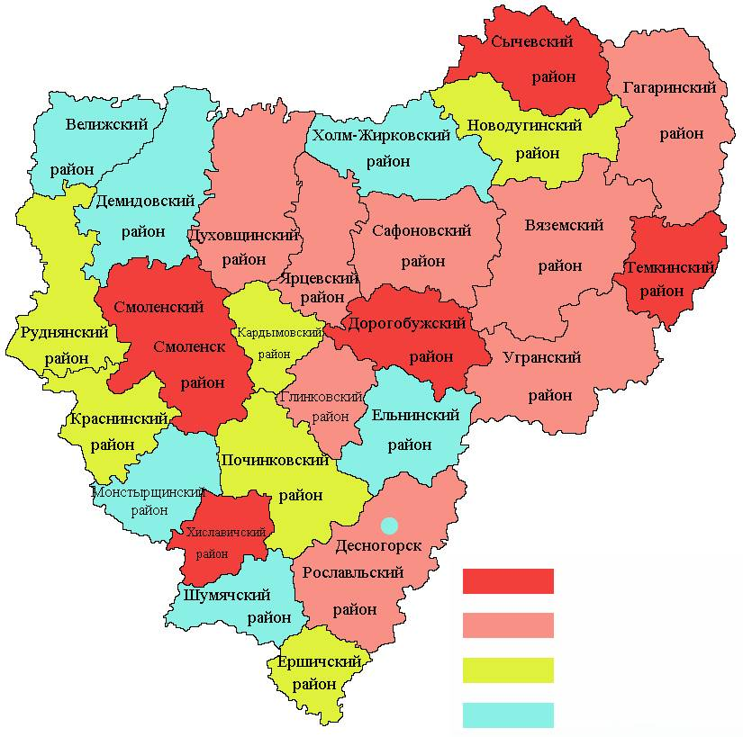
Доля организаций коммунального комплекса, осуществляющих производство товаров, оказание услуг по водо-, тепло-, газо- и электроснабжению, водоотведению, очистке сточных вод, утилизации (захоронению) твердых бытовых отходов и использующих объекты коммунальной инфраструктуры на праве частной собственности, по договору аренды или концессии, участие субъекта Российской Федерации и (или) городского округа (муниципального района) в уставном капитале которых составляет не более 25 процентов
В 2023 году доля организаций коммунального комплекса, в которых участие государства и муниципалитета составляет не более 25 процентов, в общем числе организаций коммунального комплекса, осуществляющих свою деятельность на территории городского округа (муниципального района), варьировалась в муниципальных образованиях области от 27,3% до 100%.
При этом максимальное значение (100%) отмечено в Темкинском районе.
Минимальные значения (50% и менее) - в 6 районах области (Велижском, Шумячском, Ельнинском, Монастырщинском, Холм-Жирковском, Демидовском) и городе Десногорске.
от 84 % до 100%
от 75% до 84%
от 50% до 75%
менее 50 %

Slide 38
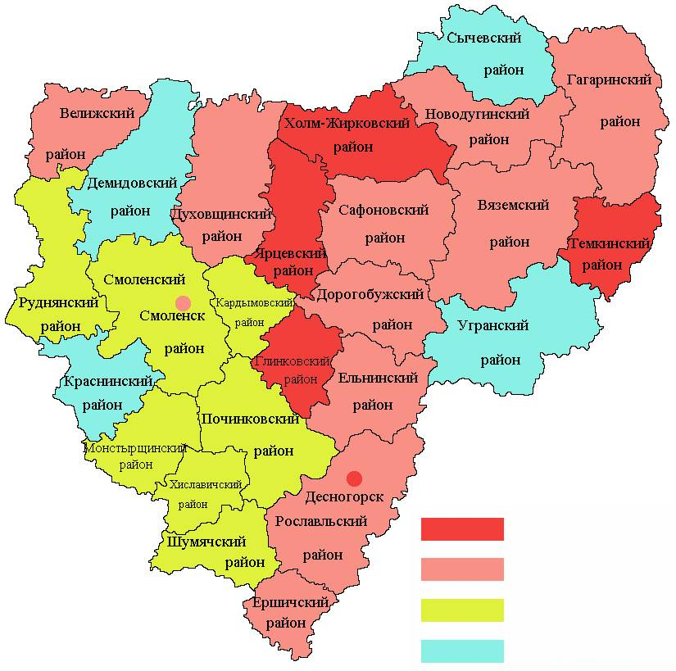
ДОЛЯ МНОГОКВАРТИРНЫХ ДОМОВ, РАСПОЛОЖЕННЫХ НА ЗЕМЕЛЬНЫХ УЧАСТКАХ, В ОТНОШЕНИИ КОТОРЫХ ОСУЩЕСТВЛЕН ГОСУДАРСТВЕННЫЙ КАДАСТРОВЫЙ УЧЕТ
Положительная динамика доли МКД, расположенных на земельных участках, в отношении которых осуществлен кадастровый учет, отмечена в городе Смоленске и 15 районах области, самый высокий прирост обеспечен в Ершичском (на 82,4 п.п.), Холм-Жирковском (на 9 п.п.) и Сафоновском (на
8,3 п.п.) районах.
В городе Десногорске, Ярцевском, Холм-Жирковском, Глинковском и Темкинском районах все многоквартирные дома стоят на кадастровом учете.
В Демидовском районе земельные участки под многоквартирными домами не стоят на кадастровом учете.
100%
от 50% до 99%
от 15 % до 50%
менее 15%

Slide 39
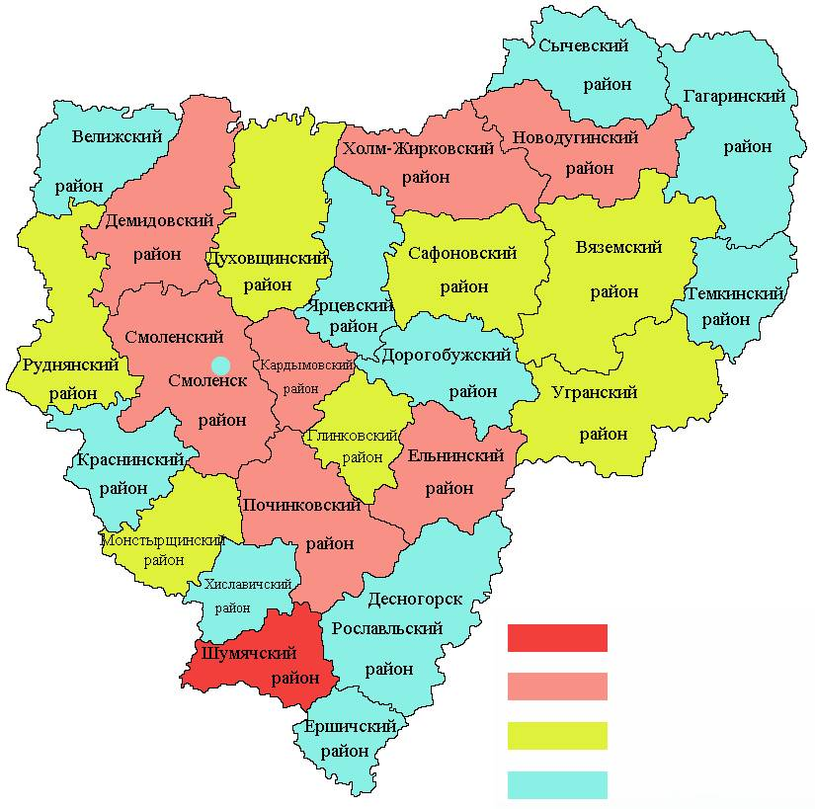
ДОЛЯ НАСЕЛЕНИЯ, ПОЛУЧИВШЕГО ЖИЛЫЕ ПОМЕЩЕНИЯ И УЛУЧШИВШЕГО ЖИЛИЩНЫЕ УСЛОВИЯ В ОТЧЕТНОМ ГОДУ, В ОБЩЕЙ ЧИСЛЕННОСТИ НАСЕЛЕНИЯ, СОСТОЯЩЕГО НА УЧЕТЕ В КАЧЕСТВЕ НУЖДАЮЩЕГОСЯ В ЖИЛЫХ ПОМЕЩЕНИЯХ
В 2023 году по сравнению с 2022 годом доля населения, получившего жилые помещения и улучшившего жилищные условия, в общей численности населения, состоящего на учете в качестве нуждающегося в жилых помещениях, выросла в 14 муниципальных образованиях.
Максимальное увеличение данного показателя отмечено в Холм-Жирковском районе (на 43,75 п.п.), снижение - в Рославльском районе (на 16,2 п.п.). В Шумячском, Демидовском, Руднянском, Угранском, Сафоновском, Хиславичском, Ершичском районах и городе Десногорске показатель находится на уровне 2022 года.
Наибольшее значение показателя сложилось в Шумячском (100%), Демидовском (30%) и Смоленском (28%) районах.
В Ершичском и Темкинском районах в 2023 году никто из жителей, состоящих на учете в качестве нуждающегося в жилых помещения, не получил жилья (не улучшил свои жилищные условия).
100%
от 10% до 100%
от 5% до 10%
менее 5%

Slide 40
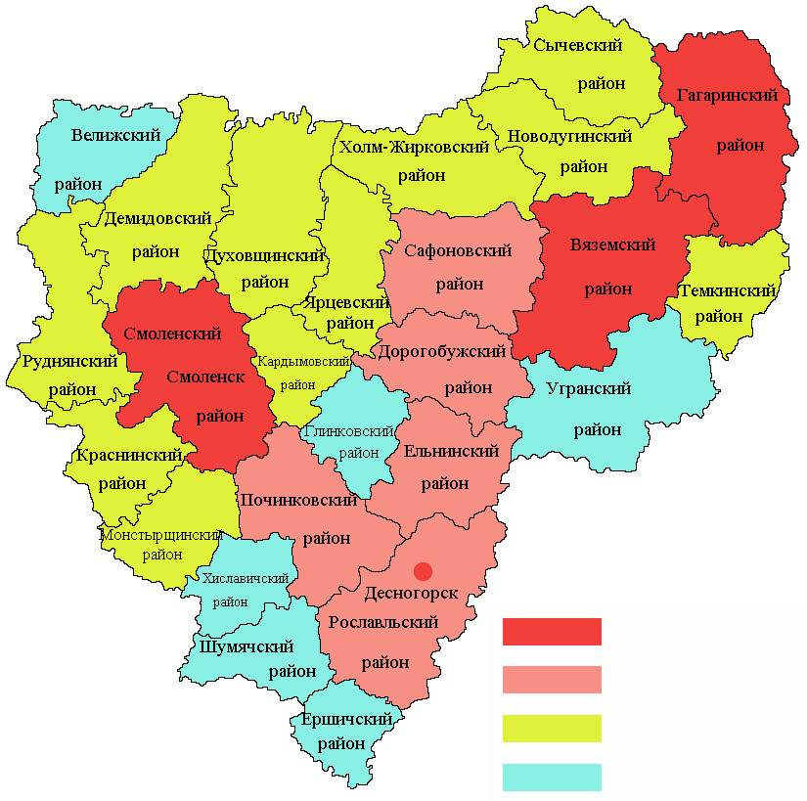
8) организация муниципального управления доля налоговых и неналоговых доходов местного бюджета в общем объеме собственных доходов бюджета муниципального образования
В 2023 году наибольшую долю налоговых и неналоговых доходов в общем объеме собственных доходов муниципального образования имели Смоленский (71,4%), Гагаринский (68,4%), Вяземский (59,6%) районы, а также городские округа Смоленск (60,6%) и Десногорск (60%).
Среди муниципальных образований по прежнему наибольшую группу составляют районы с собственными доходами, занимающими менее 50% в общем объеме доходов бюджета муниципального образования.
В 2022 году наблюдался рост доли налоговых и неналоговых доходов в 14 муниципалитетах, при этом наибольший рост обеспечен в Ельнинском (на 16,9 п.п.) и Темкинском (на 4 п.п.) районах.
Снижение показателя произошло в 13 муниципальных образованиях (максимальное - в городе Десногорске на 8,3 п.п.).
Самый низкий показатель доли налоговых и неналоговых доходов местного бюджета в общем объеме собственных доходов бюджета муниципального образования сложился в районах: Глинковском (12,1%), Угранском (14,7%) и Велижском (14,8%).
более 50%
от 40% до 50%
от 20% до 40%
менее 20%

Slide 41
Доля основных фондов организаций муниципальной формы собственности, находящихся в стадии банкротства
Объем незавершенного в установленные сроки строительства, осуществляемого за счет средств бюджета
По итогам 2023 года наличие основных фондов организаций муниципальной формы собственности, находящихся в стадии банкротства, зафиксировано в 2 муниципальных образованиях (в 2022 г. – 2).
Организации-банкроты зафиксированы в 2 районах (Ярцевском, Дорогобужском).
Максимальное значение показателя отмечено в Ярцевском районе (0,74%).
В Ярцевском районе доля основных фондов несостоятельных организаций муниципальной формы собственности снизилась с 0,94% до 0,74%, а в Дорогобужском районе - осталась на уровне 2022 г.
Объем незавершенного в установленные сроки строительства, осуществляемого за счет средств бюджета городского округа (района), в 2023 г. зафиксирован в 4 муниципальных образованиях (в 2022 г. – 4).
Сокращение объема незавершенного строительства отмечено в городском округе Смоленск (на 47,3%).
Значение показателя на уровне 2022 года отмечено в городском округе Десногорск и Темкинском районе.
В Вяземском районе объем незавершенного строительства увеличился в 3,9 раза.

Slide 42
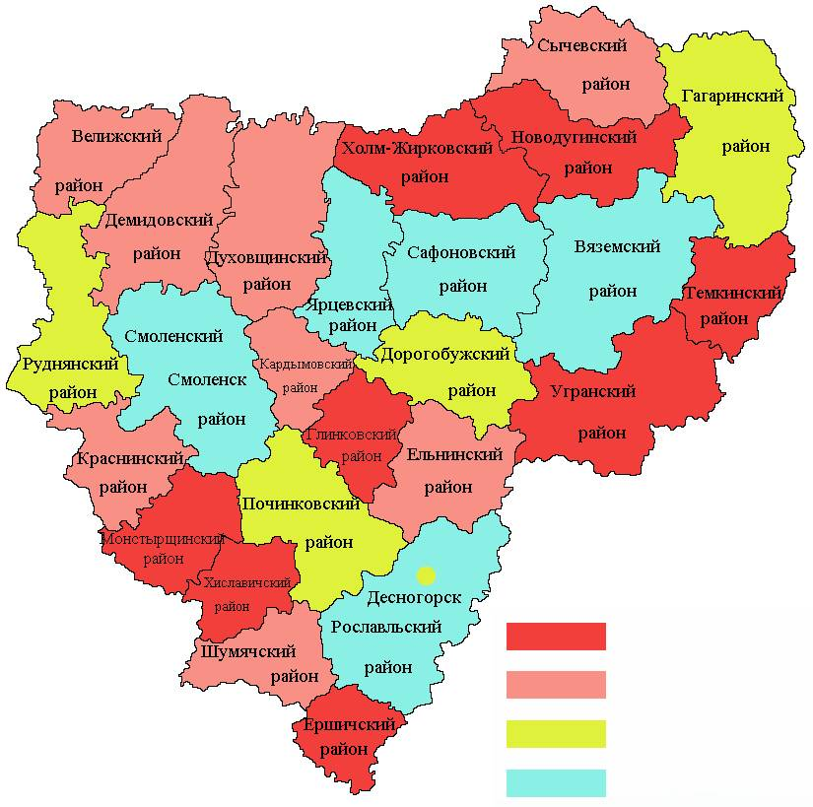
Расходы бюджета муниципального образования на содержание работников органов местного самоуправления в расчете на одного жителя муниципального образования
Объем расходов бюджета на содержание работников органов местного самоуправления в расчете на одного жителя в 2023 году составил:
в городских округах от 1 554,9 руб. в городе Смоленске до 2 234,6 руб. в городе Десногорске;
в муниципальных районах от
1 324,3 руб. в Смоленском районе до
8 684,1 руб. в Глинковском районе.
более 5 тыс. руб.
от 3 до 5 тыс. руб
от 2до 3 тыс. руб.
менее 2 тыс. руб.

Slide 43
Среднегодовая численность постоянного населения
Муниципальные образования с наиболее высокой среднегодовой численностью постоянного населения: Вяземский (70,305 тыс.чел.), Смоленский (61,099 тыс.чел.) и Рославльский (60,388 тыс.чел.) муниципальные районы и городские округа Смоленск (311,8 тыс.чел.) и Десногорск (24,82 тыс.чел.).
C низкой – Глинковский (3,421 тыс.чел.), Темкинский (4,198 тыс.чел), Ершичский (5,112 тыс.чел.), Хиславичский (6,477 тыс.чел.) и Угранский (6,611 тыс.чел.) муниципальные районы.
Рост численности населения в 2023 году отмечен в Смоленском районе (на 0,9%).
Уменьшилась численность постоянного населения по сравнению с уровнем 2022 года в 26 муниципалитетах. Наибольшее снижение (на 3%) отмечено в Холм-Жирковском районе, наименьшее – в Кардымовском и Демидовском районах (на 0,1%) .
Доля просроченной кредиторской задолженности по оплате труда (включая начисления на оплату труда) муниципальных учреждений в общем объеме расходов муниципального образования на оплату труда (включая начисления на оплату труда)
Кредиторская задолженность по оплате труда (включая начисления на оплату труда) в муниципальных бюджетных учреждениях во всех муниципальных образованиях Смоленской области на конец 2023 года отсутствовала, так же как и в 2022 году.
Наличие в городском округе (муниципальном районе) утвержденного генерального плана городского округа (схемы территориального планирования муниципального района)
С 2014 года генеральные планы городских округов (схемы территориального планирования муниципальных районов) разработаны и утверждены во всех муниципальных образованиях области.

Slide 44
9) Энергосбережение и повышение энергетической эффективности
Потребление электрической энергии
Удельная величина потребления электроэнергии в многоквартирных домах (далее также – МКД) муниципальных образований в 2023 г. колеблется от 331 (Рославльский район) до
1343,1 кВт.час (Новодугинский район) на одного проживающего.
Снижение потребления к уровню 2022 года произошло в 12 муниципалитетах, наибольшее - в г. Десногорске (на 8,9%).
Рост потребления электроэнергии в расчете на 1 проживающего в МКД отмечен в 6 муниципальных образованиях. Наибольший (120,4%) - в Новодугинском районе.
Удельная величина потребления электроэнергии муниципальными бюджетными учреждениями в 2023 г. колеблется от 31,4 (Руднянский район) до 234 кВт.час (Демидовский район) на одного жителя. Снижение отмечено в 14 муниципалитетах, наибольшее (на 16%) - в Шумячском районе.
Рост потребления электроэнергии произошел в 6 муниципальных образованиях области, наибольший - в Монастырщинском районе(на 18,6%).
Потребление тепловой энергии
Удельная величина потребления тепловой энергии в МКД в 2023 г. варьировалась от 0,05 (Ершичский район) до 0,31 Гкал (Угранский район) на 1 кв.м общей площади МКД.
Снижение удельного потребления тепловой энергии в МКД произошло в
10 муниципальных образованиях, наибольшее (на 23,1%) - в Ярцевском районе. Рост потребления тепловой энергии произошел в 5 муниципальных образованиях области, наибольший - в Сафоновском районе (на 25,2%).
Удельная величина потребления тепловой энергии муниципальными бюджетными учреждениями в 2023 г. колебалась от 0,07 (Темкинский район) до 1,15 Гкал (Угранский район) на 1 кв.м общей площади этих учреждений. Снижение показателя произошло в
10 муниципалитетах, в т.ч. наибольшее - в городе Десногорске (на 58,8%).
Рост удельной величины потребления теплоэнергии отмечен в 6 муниципалитетах, наибольший – в Темкинском районе (на 75%).

Slide 45
Потребление горячей воды
Удельная величина потребления горячей воды в многоквартирных домах в 2023 г. варьировалась от 10,91 до 33,0 куб. м на 1 проживающего. Снижение показателя отмечено в 10 муниципальных образованиях, в которых многоквартирные дома снабжаются горячей водой, в т.ч. на 9,7% - в Краснинском районе.
Рост показателя произошел в 2 муниципальных образованиях области, наибольший - в Сафоновском районе - на 1,9%. В 10 районах области водоснабжение горячей водой многоквартирных домов отсутствует.
Удельная величина потребления горячей воды муниципальными бюджетными учреждениями в среднем по муниципалитетам, в которых осуществлялось централизованное снабжение муниципальных бюджетных учреждений горячей водой, варьировалась от 0,096 (Краснинский район) до 4,1 куб. м (Рославльский район) на 1 жителя.
Снижение произошло в 5 муниципалитетах, в т.ч. наибольшее (на 125%) – в Ярцевском районе. Рост удельной величины потребления горячей воды муниципальными бюджетными учреждениями отмечен в 4 муниципальных образованиях области, наибольший – в городе Десногорске(121,6%). На уровне прошлого года отмечено потребление в 7 муниципальных образованиях.
Потребление холодной воды
Удельная величина потребления холодной воды в МКД в 2023 г. в среднем по муниципалитетам варьировалась от 14,14 (Новодугинский район) до 67,7 куб. м (Хиславичский район) на 1 проживающего. Сокращение потребления отмечено в 14 муниципалитетах. Максимальное (на 35,2%) – в Рославльском районе.
Рост удельного потребления холодной воды в МКД произошел в 5 муниципальных образованиях. Максимальное (на 20%) - в Темкинском районе. На уровне прошлого года отмечено потребление в
8 муниципальных образованиях.
Удельная величина потребления холодной воды муниципальными бюджетными учреждениями в среднем по области варьировалась от 0,33 (Ершичский район) до 18 куб. м (Велижский район) на 1 жителя.
Снижение показателя произошло в 11 муниципалитетах, максимальное (на 16,2%) - в Темкинском районе.
Рост потребления холодной воды муниципальными бюджетными учреждениями отмечен в
4 муниципальных образованиях, из них наибольший рост (на 7,1%) - в Рославльском районе.
Значение показателя на уровне 2020 года отмечено в 12 муниципальных районах.

Slide 46
Потребление природного газа
Удельная величина потребления природного газа в многоквартирных домах в 2023 г. в среднем по муниципалитетам варьировалась от 10,9 (Шумячский район) до 649 куб. м (Ершичский район) на 1 проживающего, в которых имеется данный вид энергоресурсов.
Снижение показателя отмечено в 9 районах. Наибольшее (на 8,3%) - в Темкинском районе. Рост удельной величины потребления природного газа в МКД произошел в 9 муниципальных образованиях, наибольший - в Гагаринском районе (на 10,6%). На уровне прошлого года отмечено потребление в 6 муниципальных образованиях (в Вяземском, Руднянском, Демидовском, Починковском, Сычевском, и Духовщинском районах).
Удельная величина потребления природного газа муниципальными бюджетными учреждениями в 2023 г. в среднем варьировалась от 0,718 (город Смоленск) до 50 куб. м (Глинковский район) на 1 жителя.
Снижение потребления природного газа муниципальными бюджетными учреждениями произошло в 11 муниципальных образованиях, наибольшее (на 19,3%) - в Новодугинском районе. Рост отмечен в
6 муниципалитетах, в т.ч. максимальный (на 84,4%) - в Краснинском районе. На уровне прошлого года отмечено потребление в 6 муниципальных образованиях.

Slide 47
10) ПРОВЕДЕНИЕ НЕЗАВИСИМОЙ ОЦЕНКИ КАЧЕСТВА УСЛОВИЙ ОКАЗАНИЯ УСЛУГ ОРГАНИЗАЦИЯМИ В СФЕРАХ КУЛЬТУРЫ, ОХРАНЫ ЗДОРОВЬЯ, ОБРАЗОВАНИЯ И СОЦИАЛЬНОГО ОБСЛУЖИВАНИЯ
В 2023 году независимую оценку качества условий оказания услуг прошли организации культуры в 22 муниципальных районах.
Максимальное значение показателя:
Город Смоленск (90,4 балла), Краснинский (97,14 балла), Руднянский (96,73 балла), Рославльский (96,6 балла) районы.
Минимальное значение показателя:
Шумячский, Ярцевский, Велижский районы.
В 2023 году независимую оценку качества условий оказания услуг прошли организации в сфере образования в 24 муниципальных образованиях. В трех муниципальных образованиях оценка качества условий оказания услуг в 2023 году не проводилась (Духовщинский, Угранский и Ершичский районы).
Максимальное значение показателя:
Монастырщниский (99,9 баллов), Смоленский (91,1 балла), Кардымовский (91 балл) районы и город Десногорск (93,5 баллов).
Минимальное значение показателя зафиксировано в Темкинском районе.
В 2023 году независимая оценка качества условий оказания услуг организациями в сфере социального обслуживания и охраны здоровья, в соответствии с докладами глав муниципальных образований, не проводилась, т.к. данные организации являются объектами областного подчинения.

Slide 48
II. ИТОГИ СОЦИОЛОГИЧЕСКИХ ОПРОСОВ НАСЕЛЕНИЯ
Удовлетворенность населения деятельностью органов местного самоуправления городского округа (муниципального района)
Наиболее высокий уровень удовлетворенности населения деятельностью органов местного самоуправления в 2023 году зафиксирован в городе Десногорске (66,2%), Новодугинском (65,4%), Смоленском (63,9%), Ершичском (61,3%), Монастырщинском (60,2%) и Сафоновском (60,1) районах.
Наихудшие показатели уровня удовлетворенности выявлены в Демидовском (40,1%) и Кардымовском (44,5%) районах.
Результаты опросов населения в 2023 году свидетельствуют о снижении уровня удовлетворенности населения деятельностью органов местного самоуправления в 13 муниципальных образованиях Смоленской области. Наибольшее снижение показателя отмечено в Темкинском районе (на 7,3 п.п.).

Slide 49
III. РЕЗУЛЬТАТЫ ОЦЕНКИ ЭФФЕКТИВНОСТИ ДЕЯТЕЛЬНОСТИ ОРГАНОВ МЕСТНОГО САМОУПРАВЛЕНИЯ ГОРОДСКИХ ОКРУГОВ И МУНИЦИПАЛЬНЫХ РАЙОНОВ
Оценка эффективности деятельности органов местного самоуправления городских округов и муниципальных районов в 2023 году проведена по достигнутому уровню и динамике показателей социально-экономического развития.
Рейтинг городских округов и муниципальных районов по достигнутому уровню и динамике показателей в сфере «Экономическое развитие» по итогам 2023 года.
место | 1 группа | 2 группа | 3 группа
1 | Десногорск | Вяземский район | Велижский район
2 | Смоленск | Гагаринский район | Демидовский район
3 |  | Дорогобужский район | Духовщинский район
4 |  | Рославльский район | Кардымовский район
5 |  | Руднянский район | Краснинский район
6 |  | Сафоновский район | Сычевский район
7 |  | Смоленский район | Шумячский район
8 |  | Ярцевский район | Холм-Жирковский район
9 |  | Починковский район | Глинковский район
10 |  |  | Ельнинский район
11 |  |  | Ершичский район
12 |  |  | Монастырщинский район
13 |  |  | Новодугинский район
14 |  |  | Темкинский район
15 |  |  | Угранский район
16 |  |  | Хиславичский район

Slide 50
Рейтинг городских округов и муниципальных районов по достигнутому уровню и динамике показателей в сфере «Дошкольное образование» по итогам 2023 года
место | 1 группа | 2 группа | 3 группа
1 | Десногорск | Сафоновский район | Угранский район
2 | Смоленск | Починковский район | Холм-Жирковский район
3 |  | Вяземский район | Темкинский район
4 |  | Дорогобужский район | Новодугинский район
5 |  | Смоленский район | Краснинский район
6 |  | Рославльский район | Ершичский район
7 |  | Ярцевский район | Демидовский район
8 |  | Гагаринский район | Монастырщинский район
9 |  | Руднянский район | Хиславичский район
10 |  |  | Глинковский район
11 |  |  | Сычевский район
12 |  |  | Велижский район
13 |  |  | Ельнинский район
14 |  |  | Духовщинский район
15 |  |  | Кардымовский район
16 |  |  | Шумячский район

Slide 51
Рейтинг городских округов и муниципальных районов по достигнутому уровню и динамике показателей в сфере «Общее и дополнительное образование» по итогам 2023 года
место | 1 группа | 2 группа | 3 группа
1 | Десногорск | Дорогобужский район | Глинковский район
2 | Смоленск | Рославльский район | Краснинский район
3 |  | Руднянский район | Ельнинский район
4 |  | Сафоновский район | Холм-Жирковский район
5 |  | Смоленский район | Хиславичский район
6 |  | Вяземский район | Демидовский район
7 |  | Гагаринский район | Новодугинский район
8 |  | Ярцевский район | Темкинский район
9 |  | Починковский район | Сычевский район
10 |  |  | Духовщинский район
11 |  |  | Кардымовский район
12 |  |  | Угранский район
13 |  |  | Шумячский район
14 |  |  | Монастырщинский район
15 |  |  | Велижский район
16 |  |  | Ершичский район

Slide 52
Рейтинг городских округов и муниципальных районов по достигнутому уровню и динамике показателей в сфере «КУЛЬТУРА» по итогам 2023 года
место | 1 группа | 2 группа | 3 группа
1 | Смоленск | Рославльский район | Холм-Жирковский район
2 | Десногорск | Сафоновский район | Шумячский район
3 |  | Вяземский район | Хиславичский район
4 |  | Гагаринский район | Глинковский район
5 |  | Ярцевский район | Велижский район
6 |  | Руднянский район | Монастырщинский район
7 |  | Смоленский район | Темкинский район
8 |  | Починковский район | Кардымовский район
9 |  | Дорогобужский район | Сычевский район
10 |  |  | Угранский район
11 |  |  | Духовщинский район
12 |  |  | Новодугинский район
13 |  |  | Ершичский район
14 |  |  | Краснинский район
15 |  |  | Ельнинский район
16 |  |  | Демидовский район

Slide 53
Рейтинг городских округов и муниципальных районов по достигнутому уровню и динамике показателей в сфере «Физическая культура и спорт» по итогам 2023 года
место | 1 группа | 2 группа | 3 группа
1 | Смоленск | Гагаринский район | Новодугинский район
2 | Десногорск | Сафоновский район | Холм-Жирковский район
3 |  | Рославльский район | Шумячский район
4 |  | Ярцевский район | Монастырщинский район
5 |  | Вяземский район | Ершичский район
6 |  | Починковский район | Хиславичский район
7 |  | Руднянский район | Глинковский район
8 |  | Смоленский район | Угранский район
9 |  | Дорогобужский район | Кардымовский район
10 |  |  | Темкинский район
11 |  |  | Краснинский район
12 |  |  | Велижский район
13 |  |  | Сычевский район
14 |  |  | Ельнинский район
15 |  |  | Демидовский район
16 |  |  | Духовщинский район

Slide 54
Рейтинг городских округов и муниципальных районов по достигнутому уровню и динамике показателей в сфере «Жилищное строительство и обеспечение граждан жильем» по итогам 2023 года
место | 1 группа | 2 группа | 3 группа
1 | Смоленск | Смоленский район | Угранский район
2 | Десногорск | Починковский район | Холм-Жирковский район
3 |  | Рославльский район | Сычевский район
4 |  | Руднянский район | Новодугинский район
5 |  | Ярцевский район | Ершичский район
6 |  | Сафоновский район | Краснинский район
7 |  | Дорогобужский район | Демидовский район
8 |  | Гагаринский район | Духовщинский район
9 |  | Вяземский район | Глинковский район
10 |  |  | Хиславичский район
11 |  |  | Шумячский район
12 |  |  | Монастырщинский район
13 |  |  | Велижский район
14 |  |  | Кардымовский район
15 |  |  | Темкинский район
16 |  |  | Ельнинский район

Slide 55
Рейтинг городских округов и муниципальных районов по достигнутому уровню и динамике показателей в сфере «Жилищно-коммунальное хозяйство» по итогам 2023 года.
место | 1 группа | 2 группа | 3 группа
1 | Смоленск | Рославльский район | Шумячский район
2 | Десногорск | Смоленский район | Глинковский район
3 |  | Ярцевский район | Ельнинский район
4 |  | Дорогобужский район | Велижский район
5 |  | Сафоновский район | Новодугинский район
6 |  | Вяземский район | Темкинский район
7 |  | Починковский район | Духовщинский район
8 |  | Руднянский район | Холм-Жирковский район
9 |  | Гагаринский район | Монастырщинский район
10 |  |  | Кардымовский район
11 |  |  | Демидовский район
12 |  |  | Хиславичский район
13 |  |  | Угранский район
14 |  |  | Краснинский район
15 |  |  | Ершичский район
16 |  |  | Сычевский район

Slide 56
Рейтинг городских округов и муниципальных районов по достигнутому уровню и динамике показателей в сфере «Организация муниципального управления» по итогам 2023 года
место | 1 группа | 2 группа | 3 группа
1 | Десногорск | Смоленский район | Ельнинский район
2 | Смоленск | Гагаринский район | Новодугинский район
3 |  | Сафоновский район | Духовщинский район
4 |  | Рославльский район | Кардымовский район
5 |  | Дорогобужский район | Монастырщинский район
6 |  | Руднянский район | Сычевский район
7 |  | Вяземский район | Холм-Жирковский район
8 |  | Починковский район | Ершичский район
9 |  | Ярцевский район | Хиславичский район
10 |  |  | Угранский район
11 |  |  | Велижский район
12 |  |  | Глинковский район
13 |  |  | Демидовский район
14 |  |  | Шумячский район
15 |  |  | Темкинский район
16 |  |  | Краснинский район

Slide 57
Рейтинг городских округов и муниципальных районов по достигнутому уровню и динамике показателей в сфере «Энергосбережение и повышение энергетической эффективности» по итогам 2023 года
место | 1 группа | 2 группа | 3 группа
1 | Смоленск | Дорогобужский район | Краснинский район
2 | Десногорск | Гагаринский район | Кардымовский район
3 |  | Ярцевский район | Холм-Жирковский район
4 |  | Смоленский район | Ершичский район
5 |  | Вяземский район | Духовщинский район
6 |  | Сафоновский район | Сычевский район
7 |  | Рославльский район | Ельнинский район
8 |  | Починковский район | Шумячский район
9 |  | Руднянский район | Монастырщинский район
10 |  |  | Демидовский район
11 |  |  | Темкинский район
12 |  |  | Хиславичский район
13 |  |  | Новодугинский район
14 |  |  | Угранский район
15 |  |  | Велижский район
16 |  |  | Глинковский район

Slide 58
Сводный рейтинг городских округов и муниципальных районов Смоленской области по достигнутому значению показателей оценки эффективности деятельности органов местного самоуправления в 2023 году
первая группа | место
город Смоленск | 1
город Десногорск | 2
третья группа | место
Холм-Жирковский район | 1
Сычевский район | 2
Краснинский район | 3
Монастырщинский район | 4
Кардымовский район | 5
Хиславичский район | 6
Глинковский район | 7
Духовщинский район | 8
Темкинский район | 9
Демидовский район | 10
Ельнинский район | 11
Шумячский район | 12
Ершичский район | 13
Новодугинский район | 14
Угранский район | 15
Велижский район | 16
вторая группа | место
Сафоновский район | 1
Смоленский район | 2
Рославльский район | 3
Вяземский район | 4
Гагаринский район | 5
Ярцевский район | 6
Руднянский район | 7
Починковский район | 8
Дорогобужский район | 9

